Slide 1
화면 설계서
TEAM4
신소연
김상영
오휘석
박상인

Slide 2
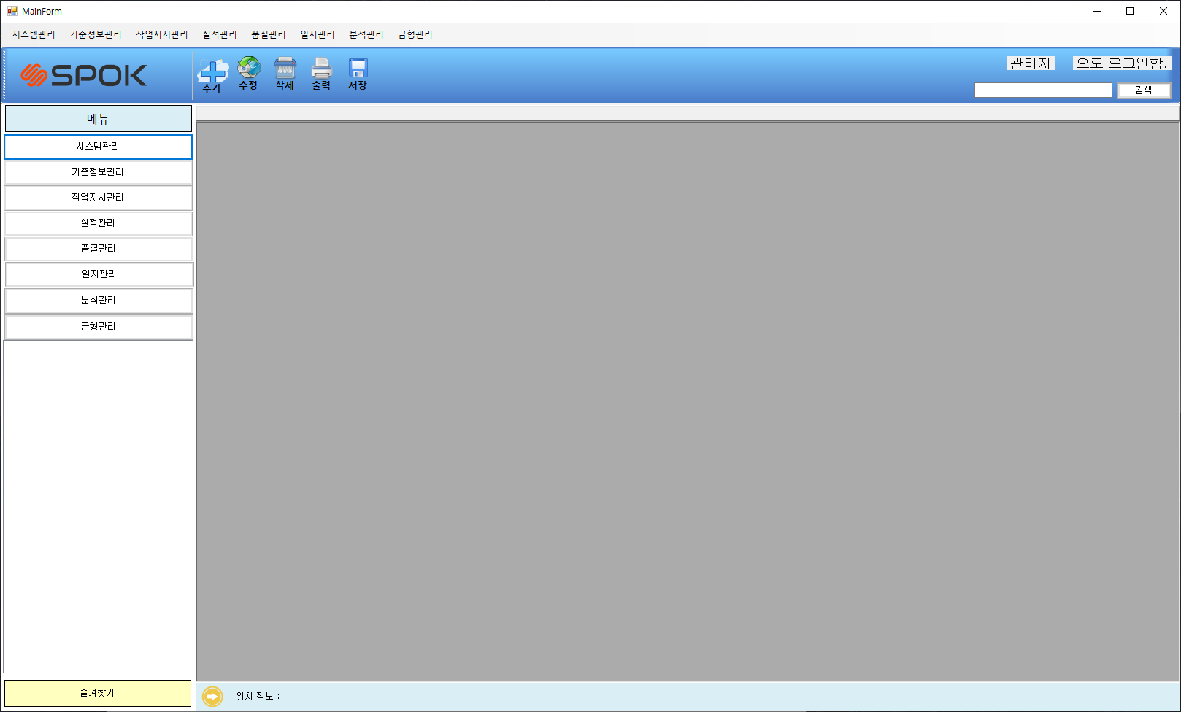
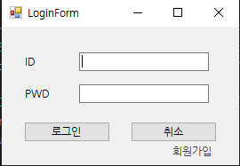
기계 불량률 알람 – 로그인 (공통)
로그인
2019.10.30
① 로그인
클릭 시 ID텍스트 박스의 문자열을 가져와서
비밀번호가 맞으면 로그인한다.
② 회원가입
회원 가입을 하는 윈도우를 연다.
③ 취소
로그인을 취소하고 어플리케이션을 종료한다.
①
③
②
신소연

Slide 3
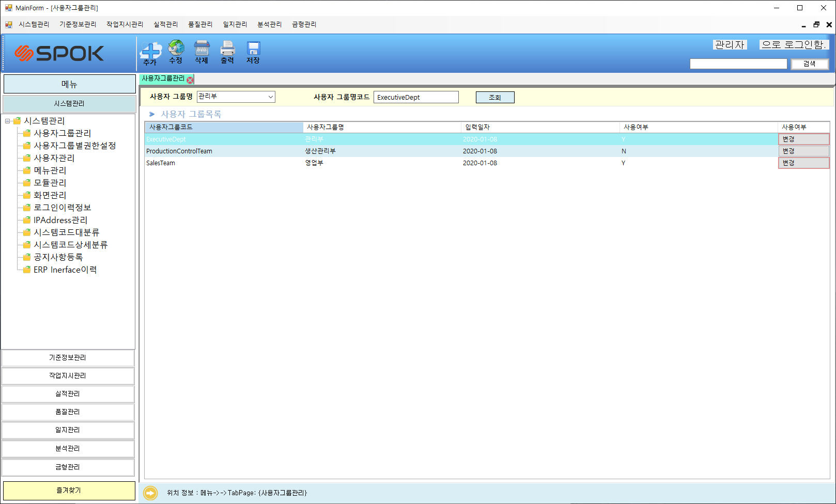
기계 불량률 알람 – 로그인 (공통)
로그인
2019.10.30
① 로그인
클릭 시 ID텍스트 박스의 문자열을 가져와서
비밀번호가 맞으면 로그인한다.
② 회원가입
회원 가입을 하는 윈도우를 연다.
③ 취소
로그인을 취소하고 어플리케이션을 종료한다.
GRID : 사용자 그룹코드 / 사용자 그룹 명 / 사용여부
①
③
②
신소연

Slide 4
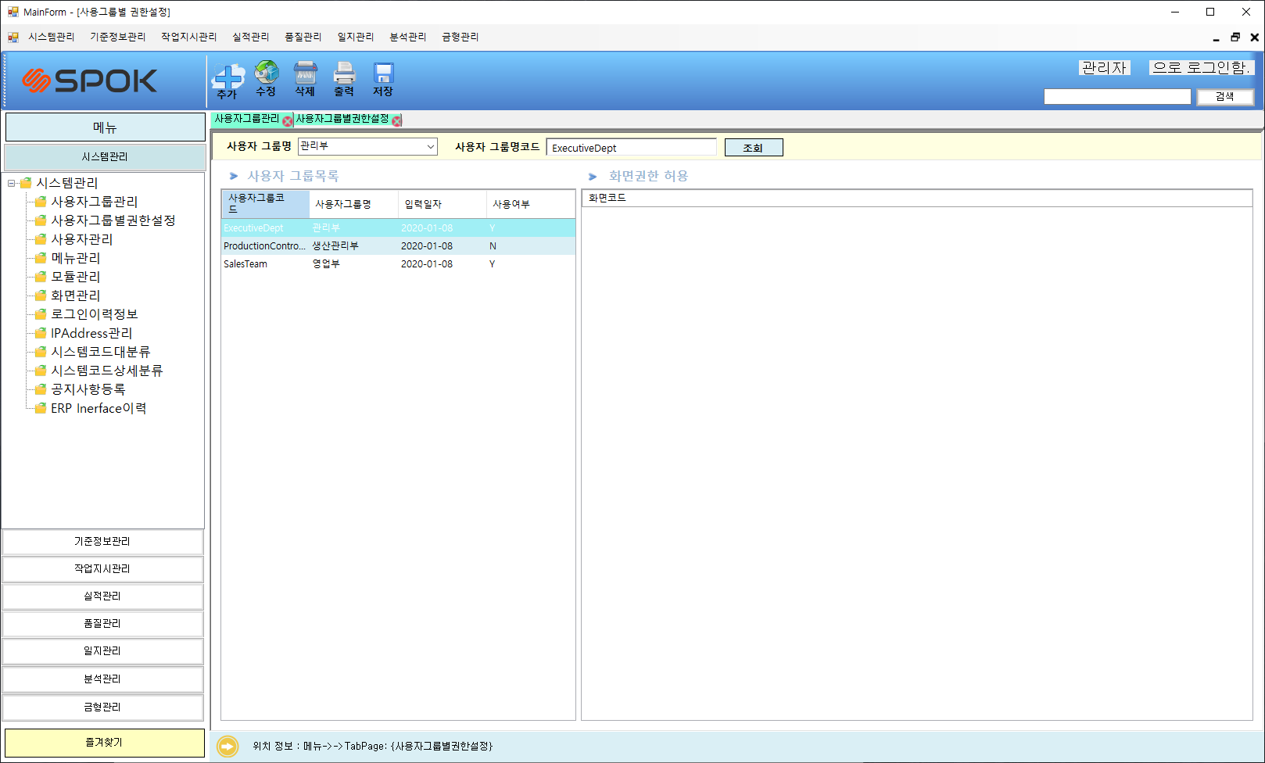
기계 불량률 알람 – 로그인 (공통)
로그인
2019.10.30
① 로그인
클릭 시 ID텍스트 박스의 문자열을 가져와서
비밀번호가 맞으면 로그인한다.
② 회원가입
회원 가입을 하는 윈도우를 연다.
③ 취소
로그인을 취소하고 어플리케이션을 종료한다.
①
③
②
신소연

Slide 5
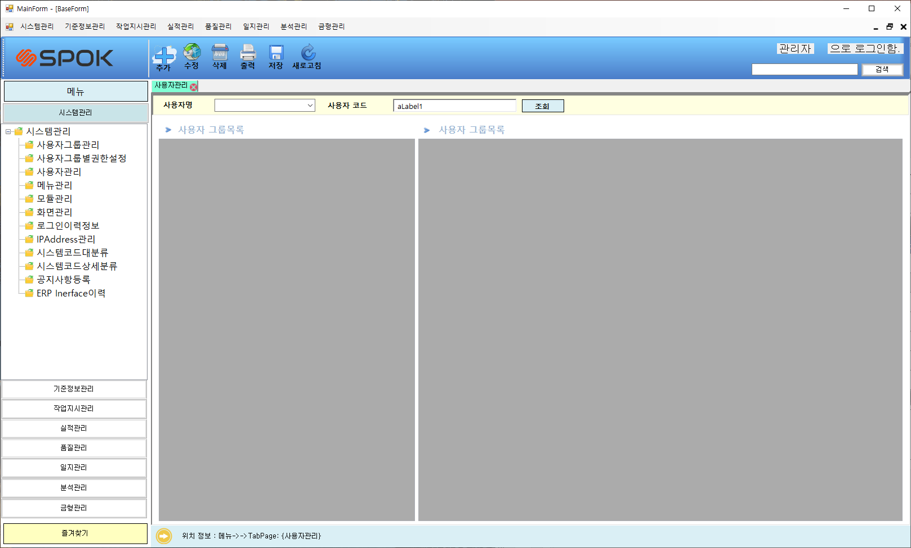
기계 불량률 알람 – 로그인 (공통)
로그인
2019.10.30
① 로그인
클릭 시 ID텍스트 박스의 문자열을 가져와서
비밀번호가 맞으면 로그인한다.
② 회원가입
회원 가입을 하는 윈도우를 연다.
③ 취소
로그인을 취소하고 어플리케이션을 종료한다.
①
③
②
신소연

Slide 6
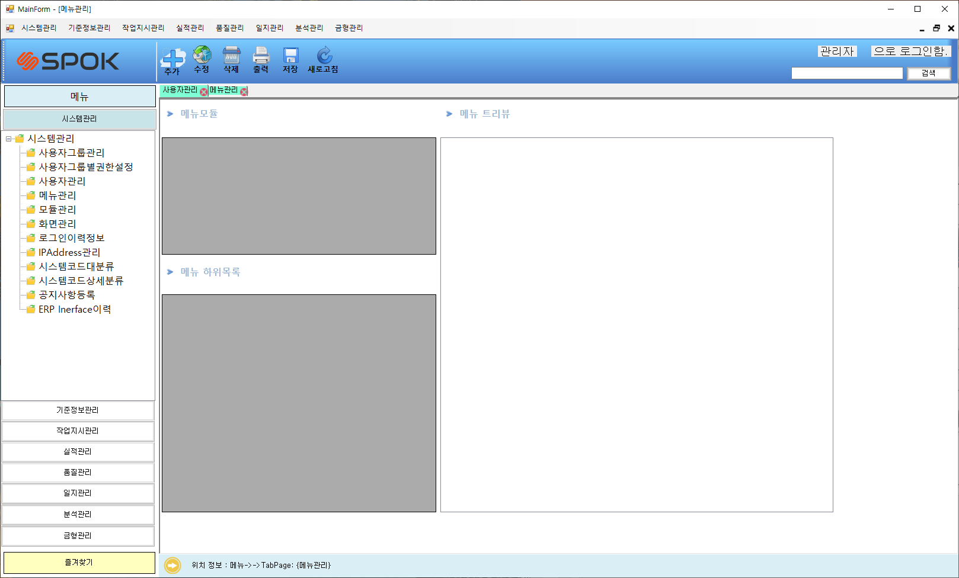
기계 불량률 알람 – 로그인 (공통)
로그인
2019.10.30
① 로그인
클릭 시 ID텍스트 박스의 문자열을 가져와서
비밀번호가 맞으면 로그인한다.
② 회원가입
회원 가입을 하는 윈도우를 연다.
③ 취소
로그인을 취소하고 어플리케이션을 종료한다.
GRID : 모듈 코드 / 모듈 명
메뉴 트리
①
③
②
GRID : 화면 코드 / 화면 명
신소연

Slide 7
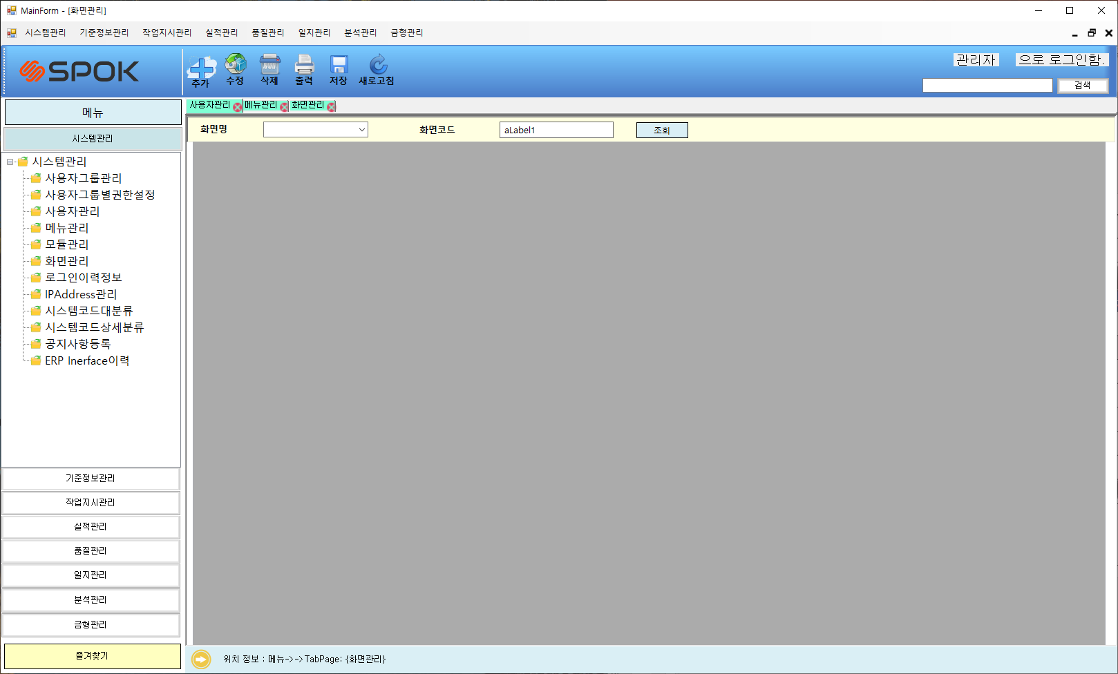
기계 불량률 알람 – 로그인 (공통)
로그인
2019.10.30
① 로그인
클릭 시 ID텍스트 박스의 문자열을 가져와서
비밀번호가 맞으면 로그인한다.
② 회원가입
회원 가입을 하는 윈도우를 연다.
③ 취소
로그인을 취소하고 어플리케이션을 종료한다.
GRID : 모듈 코드 / 모듈 명 / 사용여부
①
③
②
화면 코드 / 화면 명 / 화면 경로 / ContentDLL / 사용여부 / 모니터링화면여부
신소연

Slide 8
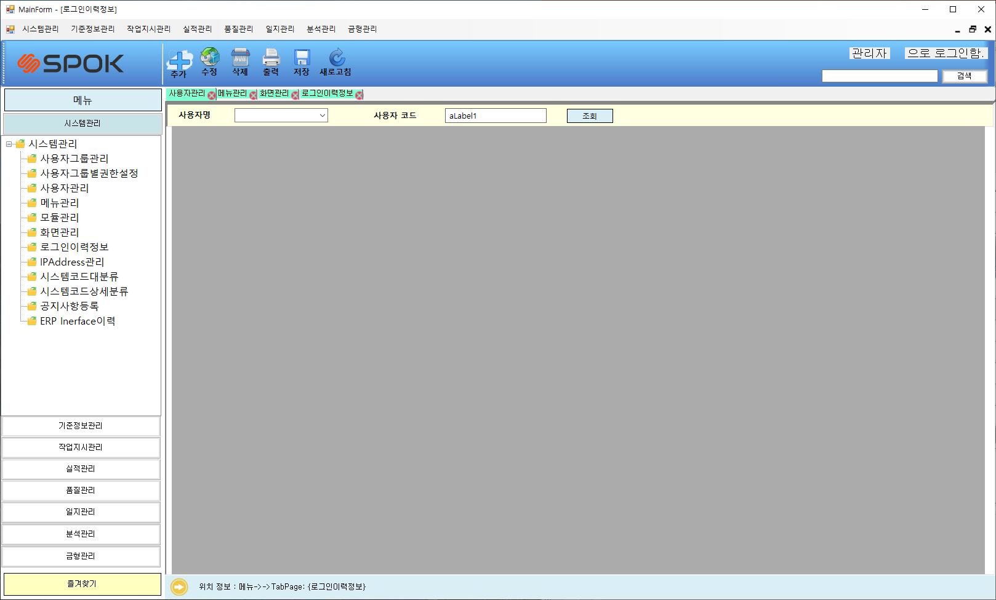
기계 불량률 알람 – 로그인 (공통)
로그인
2019.10.30
① 로그인
클릭 시 ID텍스트 박스의 문자열을 가져와서
비밀번호가 맞으면 로그인한다.
② 회원가입
회원 가입을 하는 윈도우를 연다.
③ 취소
로그인을 취소하고 어플리케이션을 종료한다.
GRID : 화면 코드 / 화면 명 / 화면 경로 / ContentDLL / 사용여부
①
③
②
신소연

Slide 9

기계 불량률 알람 – 로그인 (공통)
로그인
2019.10.30
① 로그인
클릭 시 ID텍스트 박스의 문자열을 가져와서
비밀번호가 맞으면 로그인한다.
② 회원가입
회원 가입을 하는 윈도우를 연다.
③ 취소
로그인을 취소하고 어플리케이션을 종료한다.
GRID : IP Address, 허용여부, 사용여부
①
③
②
IP Address, 허용여부, 사용여부
신소연

Slide 10

기계 불량률 알람 – 로그인 (공통)
로그인
2019.10.30
① 로그인
클릭 시 ID텍스트 박스의 문자열을 가져와서
비밀번호가 맞으면 로그인한다.
② 회원가입
회원 가입을 하는 윈도우를 연다.
③ 취소
로그인을 취소하고 어플리케이션을 종료한다.
GRID : 시스템 대분류 코드 / 시스템 대분류 명 / 비고
①
③
②
시스템 대분류 코드 / 시스템 대분류 명 / 비고
신소연

Slide 11
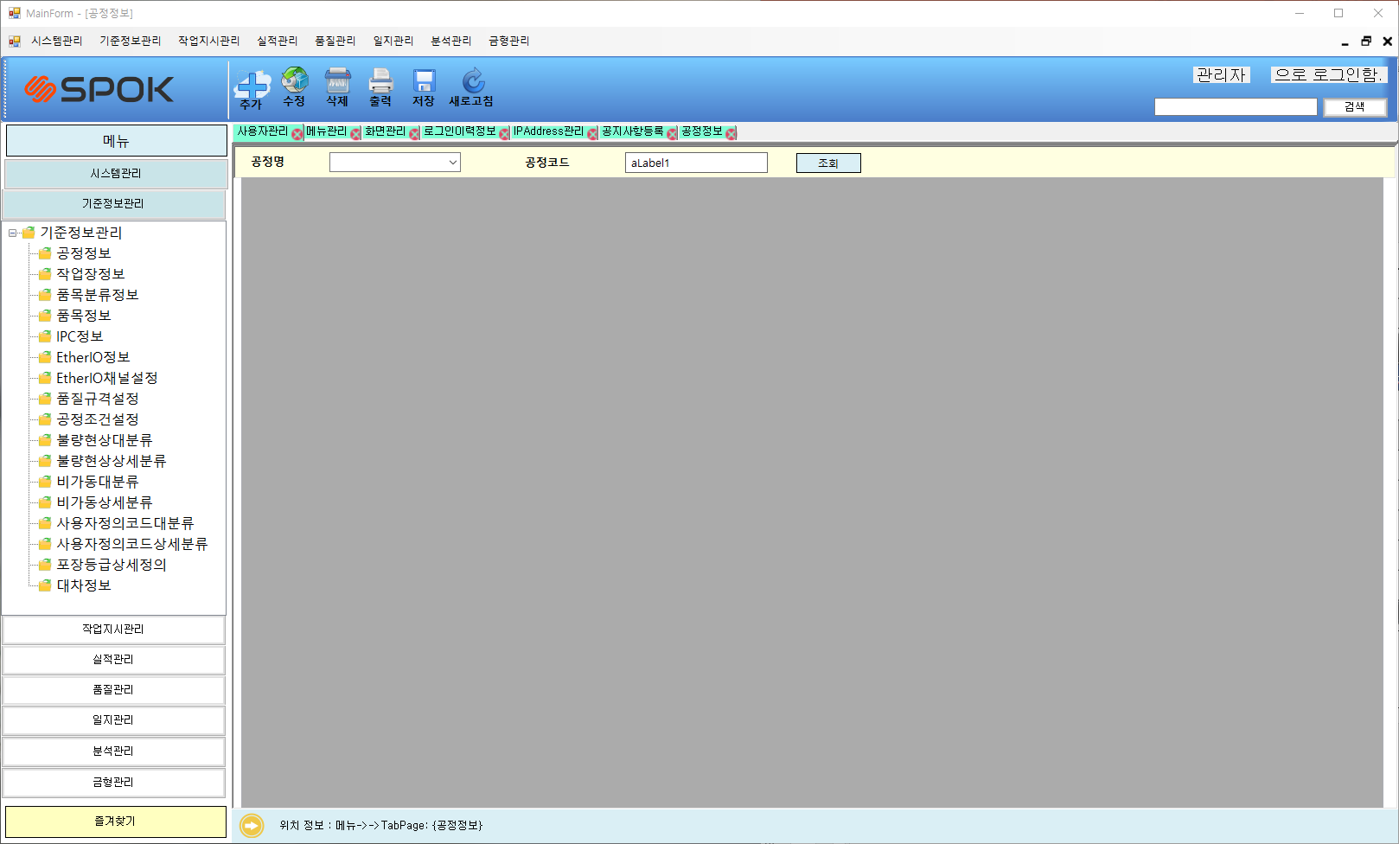
기계 불량률 알람 – 로그인 (공통)
로그인
2019.10.30
① 로그인
클릭 시 ID텍스트 박스의 문자열을 가져와서
비밀번호가 맞으면 로그인한다.
② 회원가입
회원 가입을 하는 윈도우를 연다.
③ 취소
로그인을 취소하고 어플리케이션을 종료한다.
GRID : 공정코드 / 공정 명 / 공정그룹 / 비고 / 사용여부
신소연

Slide 12
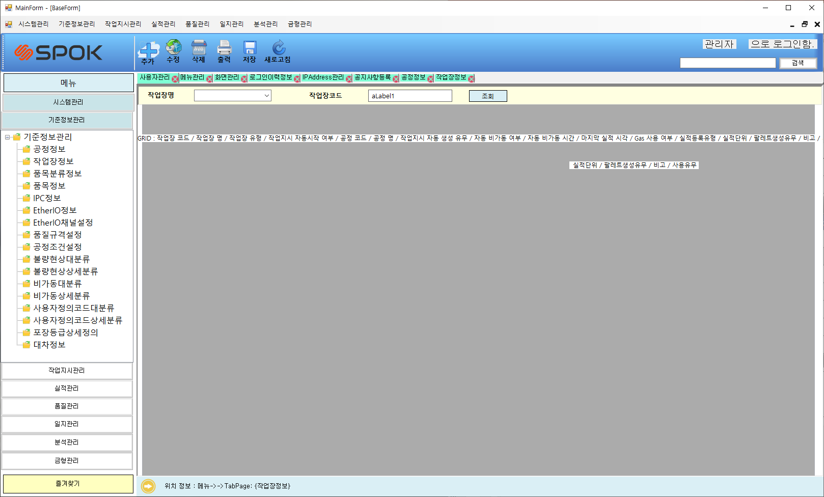
기계 불량률 알람 – 로그인 (공통)
로그인
2019.10.30
① 로그인
클릭 시 ID텍스트 박스의 문자열을 가져와서
비밀번호가 맞으면 로그인한다.
② 회원가입
회원 가입을 하는 윈도우를 연다.
③ 취소
로그인을 취소하고 어플리케이션을 종료한다.
GRID : 작업장 코드 / 작업장 명 / 작업장 유형 / 작업지시 자동시작 여부 / 공정 코드 / 공정 명 / 작업지시 자동 생성 유무 / 자동 비가동 여부 / 자동 비가동 시간 / 마지막 실적 시각 / Gas 사용 여부 / 실적등록유형 / 실적단위 / 팔레트생성유무 / 비고 / 사용유무
/금형장착여부/투입수량자동처리여부/작업지시이니셜
신소연

Slide 13
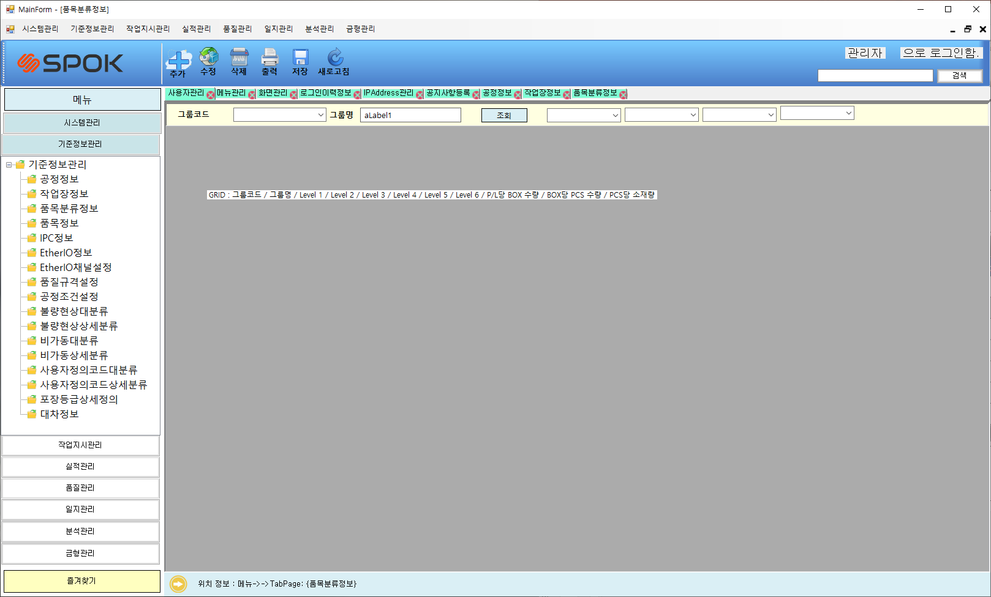
기계 불량률 알람 – 로그인 (공통)
로그인
2019.10.30
① 로그인
클릭 시 ID텍스트 박스의 문자열을 가져와서
비밀번호가 맞으면 로그인한다.
② 회원가입
회원 가입을 하는 윈도우를 연다.
③ 취소
로그인을 취소하고 어플리케이션을 종료한다.
GRID : 그룹코드 / 그룹명 / Level 1 / Level 2 / Level 3 / Level 4 / Level 5 / Level 6 / P/L당 BOX 수량 / BOX당 PCS 수량 / PCS당 소재량
신소연

Slide 14
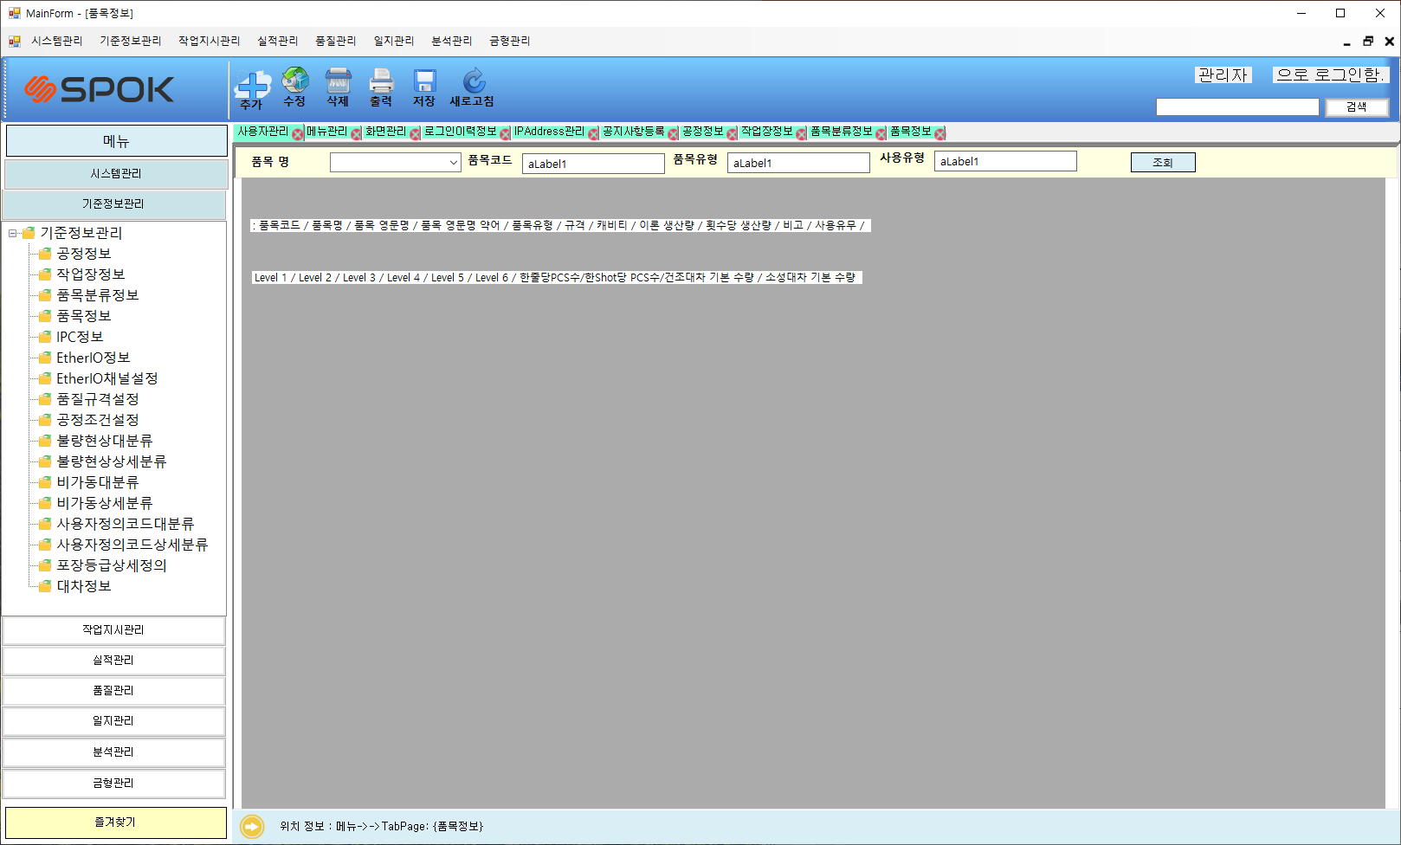
기계 불량률 알람 – 로그인 (공통)
로그인
2019.10.30
① 로그인
클릭 시 ID텍스트 박스의 문자열을 가져와서
비밀번호가 맞으면 로그인한다.
② 회원가입
회원 가입을 하는 윈도우를 연다.
③ 취소
로그인을 취소하고 어플리케이션을 종료한다.
GRID : 그룹코드 / 그룹명 / Level 1 / Level 2 / Level 3 / Level 4 / Level 5 / Level 6 / P/L당 BOX 수량 / BOX당 PCS 수량 / PCS당 소재량
GRID : 품목코드 / 품목명 / 품목 영문명 / 품목 영문명 약어 / 품목유형 / 규격 / 캐비티 / 이론 생산량 / 횟수당 생산량 / 비고 / 사용유무 / Level 1 / Level 2 / Level 3 / Level 4 / Level 5 / Level 6 / 한줄당PCS수/한Shot당 PCS수/건조대차 기본 수량 / 소성대차 기본 수량
품목코드 / 품목명 / 품목 영문명 / 품목 영문명 약어 / 품목유형 / 규격 / 캐비티 / 이론 생산량 / 횟수당 생산량 / 비고 / 사용유무 / Level 1 / Level 2 / Level 3 / Level 4 / Level 5 / Level 6 / 한줄당PCS수/한Shot당 PCS수/건조대차 기본 수량 / 소성대차 기본 수량
신소연

Slide 15
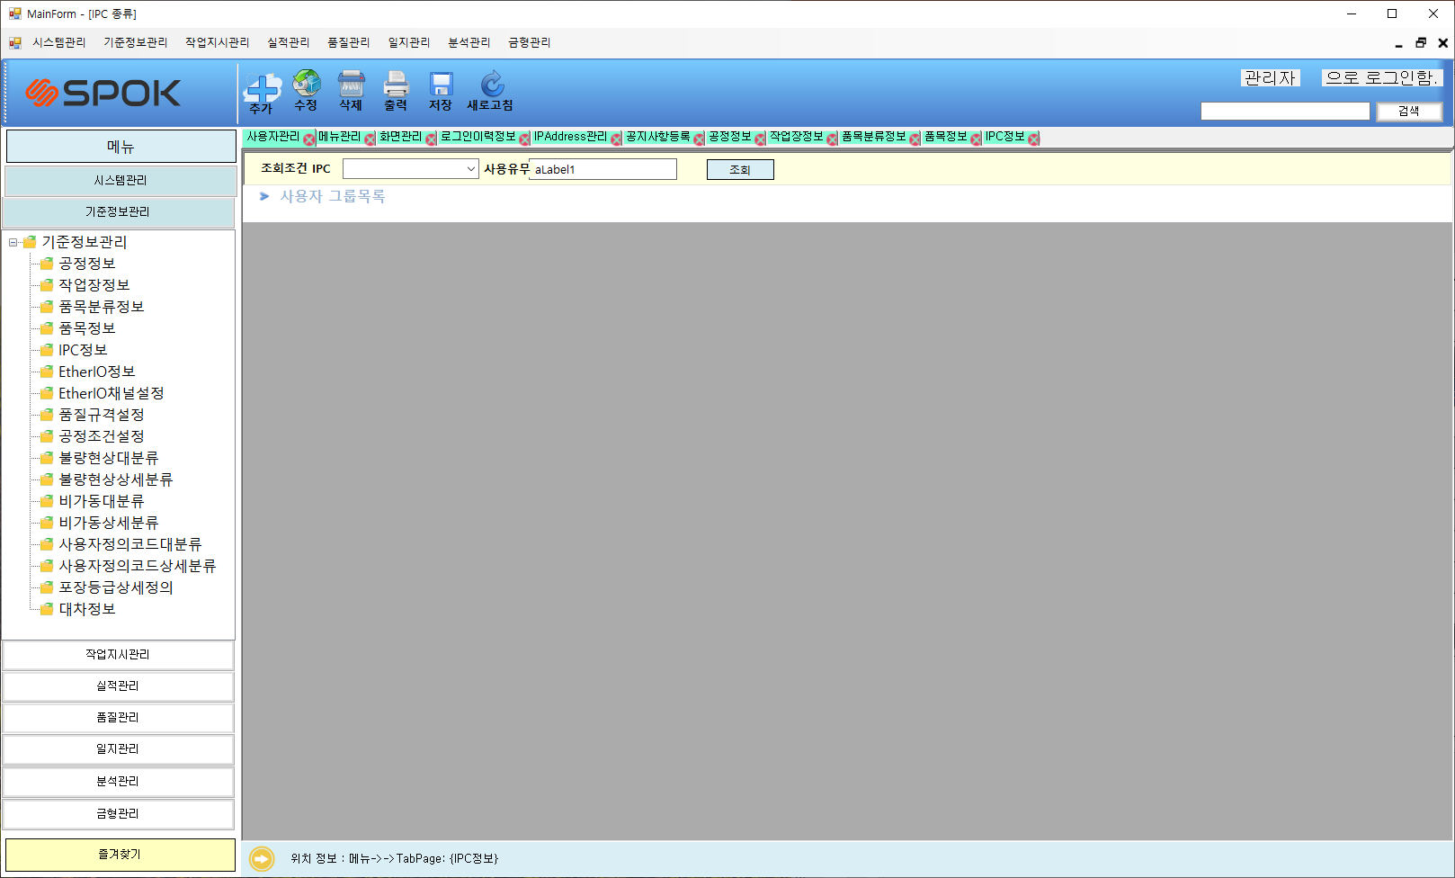
기계 불량률 알람 – 로그인 (공통)
로그인
2019.10.30
① 로그인
클릭 시 ID텍스트 박스의 문자열을 가져와서
비밀번호가 맞으면 로그인한다.
② 회원가입
회원 가입을 하는 윈도우를 연다.
③ 취소
로그인을 취소하고 어플리케이션을 종료한다.
GRID : IPC 코드 / IPC 명 / IP / SPEC / 공정 / 사용유무
IPC 코드 / IPC 명 / IP / SPEC / 공정 / 사용유무
신소연

Slide 16
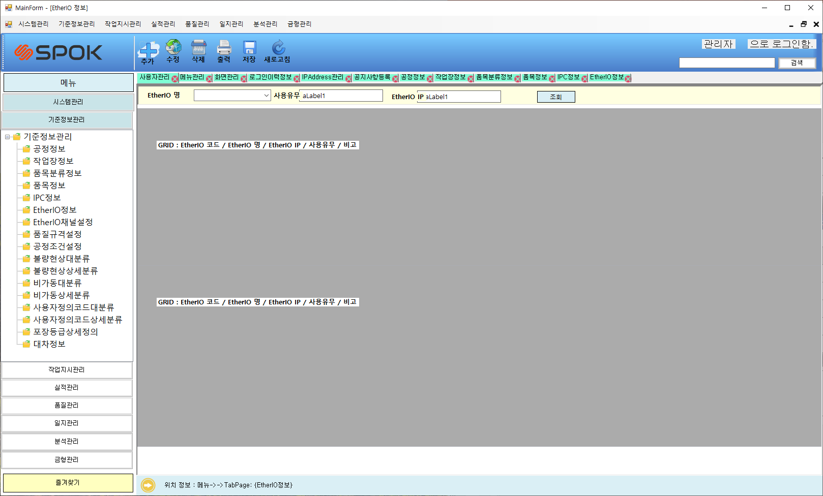
기계 불량률 알람 – 로그인 (공통)
로그인
2019.10.30
① 로그인
클릭 시 ID텍스트 박스의 문자열을 가져와서
비밀번호가 맞으면 로그인한다.
② 회원가입
회원 가입을 하는 윈도우를 연다.
③ 취소
로그인을 취소하고 어플리케이션을 종료한다.
GRID : EtherIO 코드 / EtherIO 명 / EtherIO IP / 사용유무 / 비고
EtherIO 코드 / EtherIO 명 / EtherIO IP / 사용유무 / 비고
신소연

Slide 17
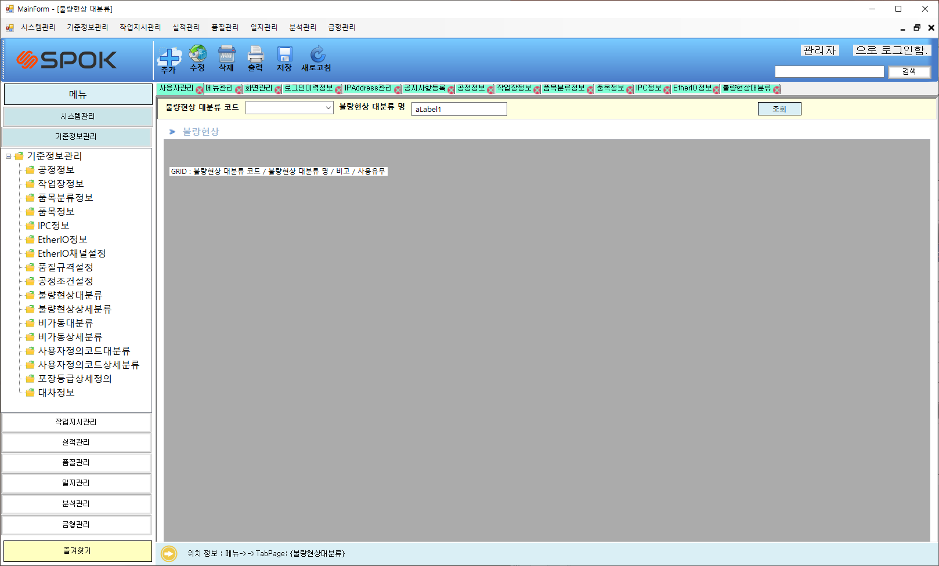
기계 불량률 알람 – 로그인 (공통)
로그인
2019.10.30
① 로그인
클릭 시 ID텍스트 박스의 문자열을 가져와서
비밀번호가 맞으면 로그인한다.
② 회원가입
회원 가입을 하는 윈도우를 연다.
③ 취소
로그인을 취소하고 어플리케이션을 종료한다.
GRID : 불량현상 대분류 코드 / 불량현상 대분류 명 / 비고 / 사용유무
불량현상 대분류 코드 / 불량현상 대분류 명 / 비고 / 사용유무
신소연

Slide 18
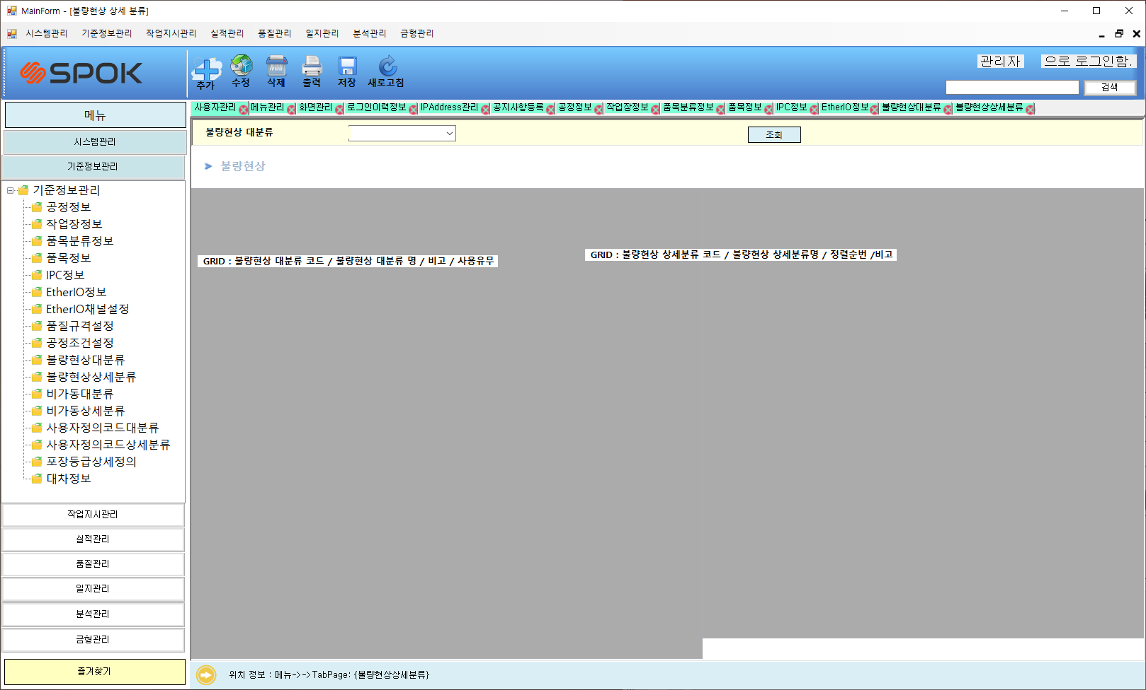
기계 불량률 알람 – 로그인 (공통)
로그인
2019.10.30
① 로그인
클릭 시 ID텍스트 박스의 문자열을 가져와서
비밀번호가 맞으면 로그인한다.
② 회원가입
회원 가입을 하는 윈도우를 연다.
③ 취소
로그인을 취소하고 어플리케이션을 종료한다.
GRID : 불량현상 대분류 코드 / 불량현상 대분류 명 / 비고 / 사용유무
GRID : 불량현상 상세분류 코드 / 불량현상 상세분류명 / 정렬순번 /비고
불량현상 상세분류 코드 / 불량현상 상세분류명 / 정렬순번 /비고
신소연

Slide 19
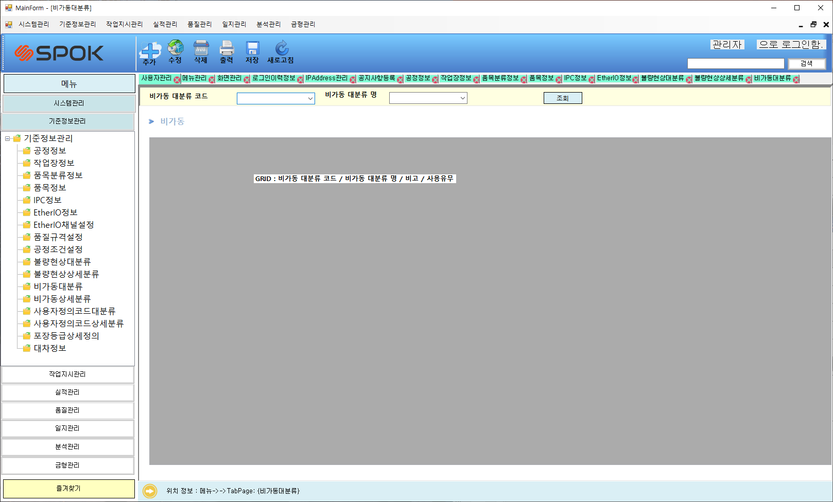
기계 불량률 알람 – 로그인 (공통)
로그인
2019.10.30
① 로그인
클릭 시 ID텍스트 박스의 문자열을 가져와서
비밀번호가 맞으면 로그인한다.
② 회원가입
회원 가입을 하는 윈도우를 연다.
③ 취소
로그인을 취소하고 어플리케이션을 종료한다.
GRID : 비가동 대분류 코드 / 비가동 대분류 명 / 비고 / 사용유무
비가동 대분류 코드 / 비가동 대분류 명 / 비고 / 사용유무
신소연

Slide 20
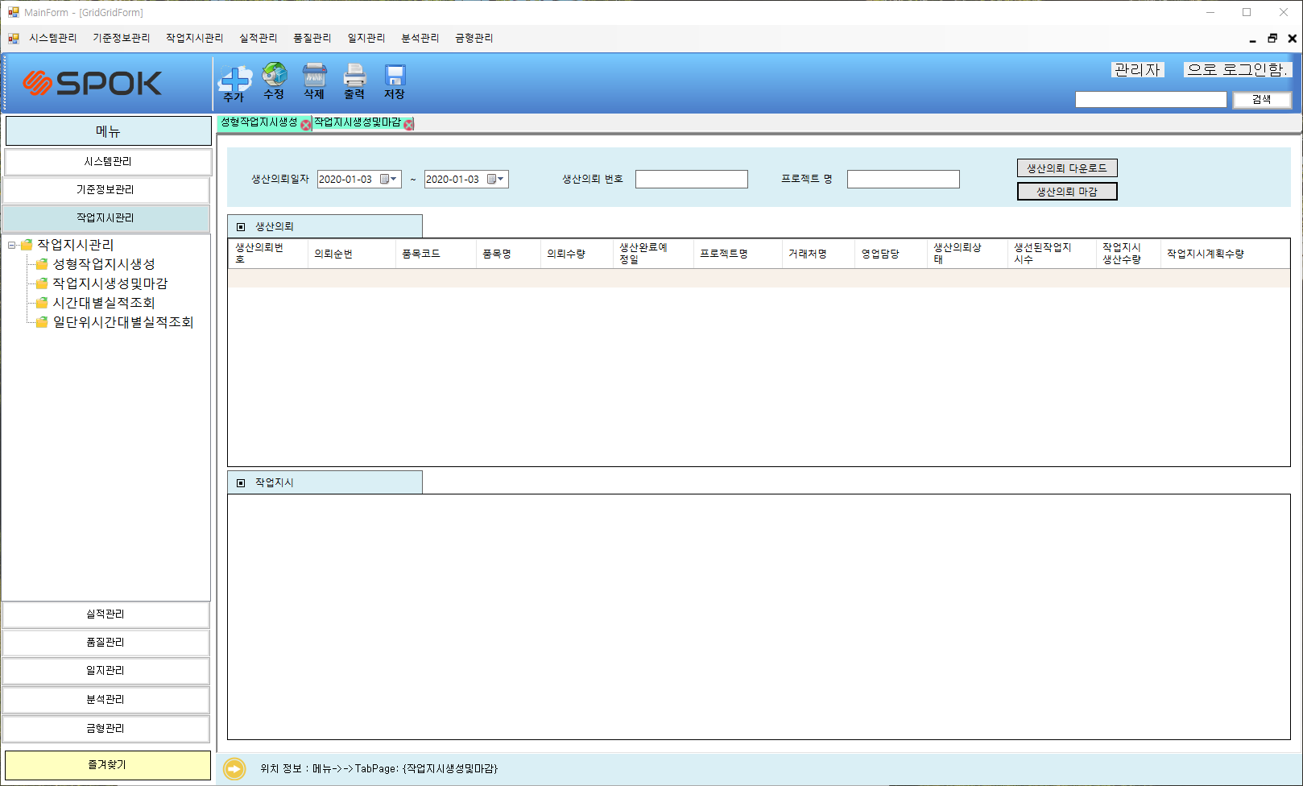
기계 불량률 알람 – 로그인 (공통)
로그인
2019.10.30
① 로그인
클릭 시 ID텍스트 박스의 문자열을 가져와서
비밀번호가 맞으면 로그인한다.
② 회원가입
회원 가입을 하는 윈도우를 연다.
③ 취소
로그인을 취소하고 어플리케이션을 종료한다.
GRID : 선택 / 작업지시상태/작업지시번호/계획일자/계획수량/계획수량단위/품목코드/품목명/작업장/생산일자/생산시작시각/ 생산종료시각/생산시간(분)/투입 수량/산출 수량/생산수량/생산의뢰번호/생산의뢰순번/프로젝트명
①
③
②
작업지시번호/계획일자/계획수량/계획수량단위/품목코드/품목명/작업장
신소연

Slide 21
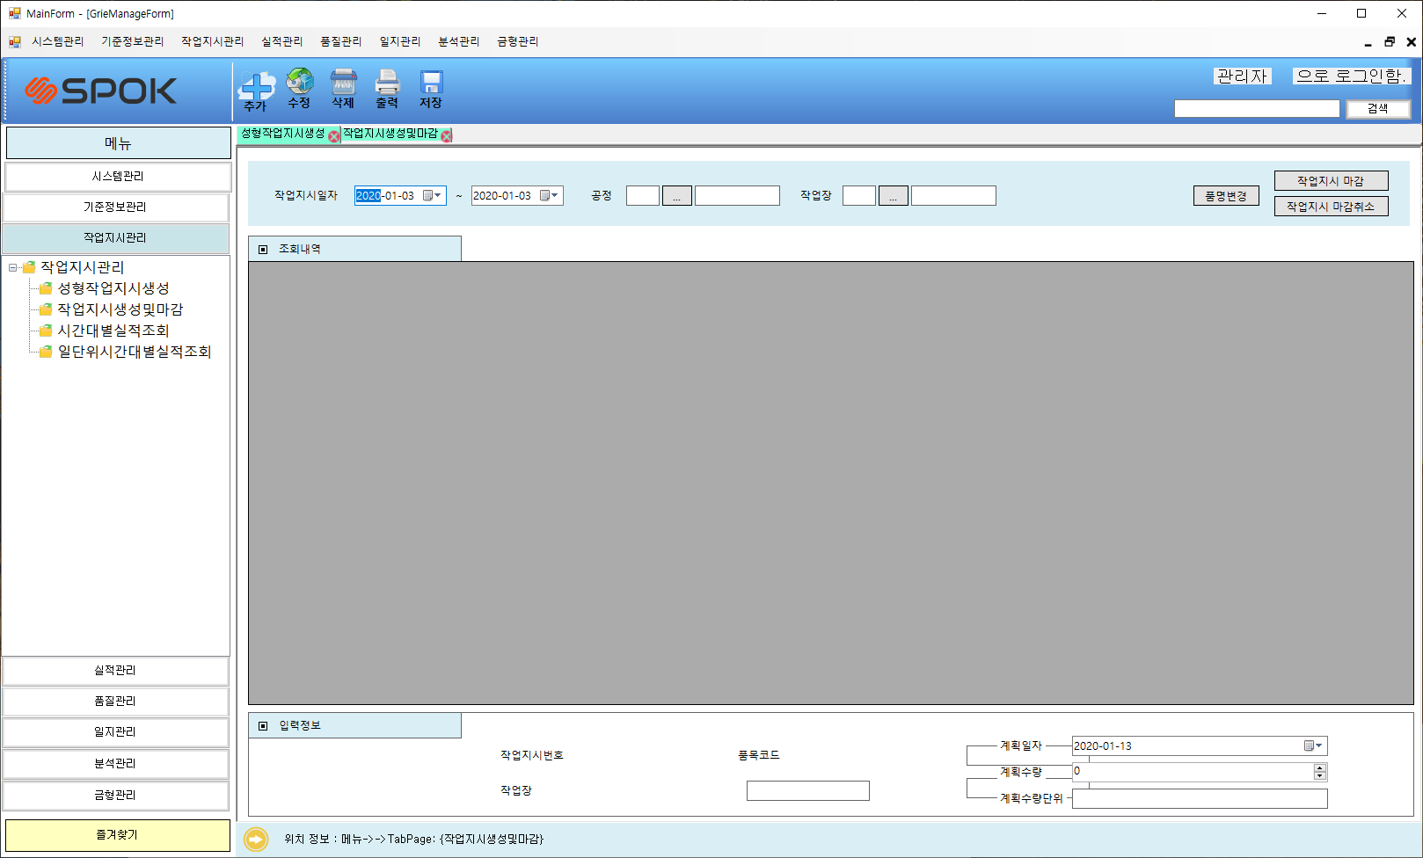
기계 불량률 알람 – 로그인 (공통)
로그인
2019.10.30
① 로그인
클릭 시 ID텍스트 박스의 문자열을 가져와서
비밀번호가 맞으면 로그인한다.
② 회원가입
회원 가입을 하는 윈도우를 연다.
③ 취소
로그인을 취소하고 어플리케이션을 종료한다.
GRID : 작업지시상태/작업지시번호/계획일자/계획수량/수량단위/품목코드/품목명/작업장/생산일자/생산시작/생산종료/투입수량/산출수량/생산수량
①
③
②
작업지시번호/계획일자/계획수량/계획수량단위/품목코드/품목명/작업장
신소연

Slide 22
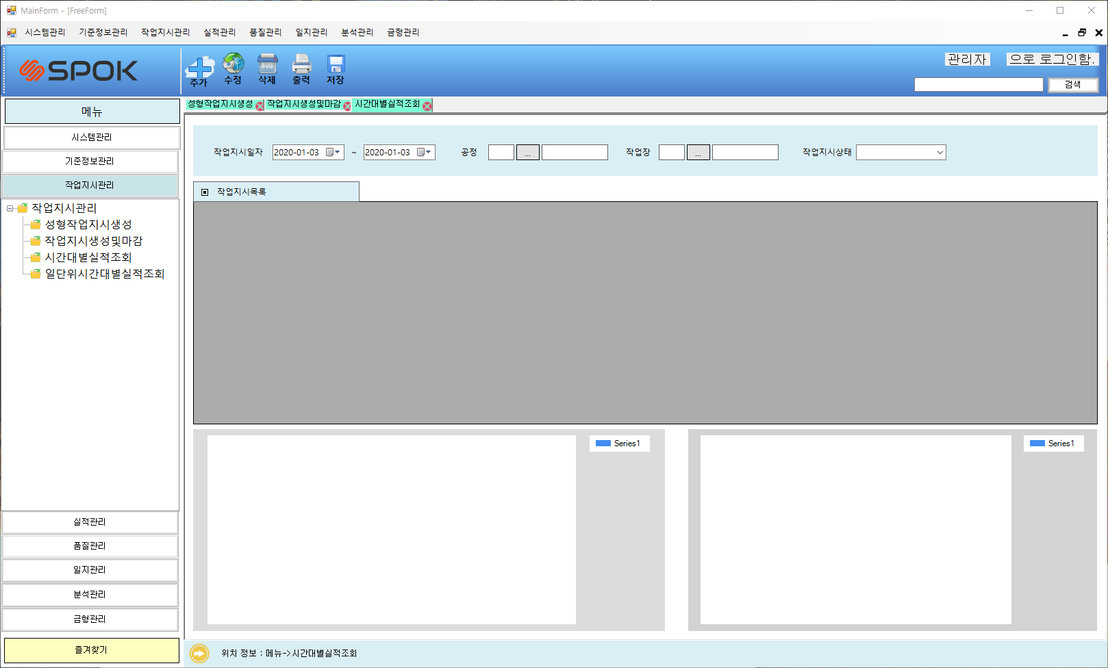
기계 불량률 알람 – 로그인 (공통)
로그인
2019.10.30
① 로그인
클릭 시 ID텍스트 박스의 문자열을 가져와서
비밀번호가 맞으면 로그인한다.
② 회원가입
회원 가입을 하는 윈도우를 연다.
③ 취소
로그인을 취소하고 어플리케이션을 종료한다.
GRID : 작업지시상태/작업지시번호/계획일자/계획수량/수량단위/품목코드/품목명/작업장/생산일자/생산시작/생산종료/투입수량/산출수량/생산수량
①
③
②
CHART : 선택한 작업지시의 시간대별 실적 수량
신소연

Slide 23
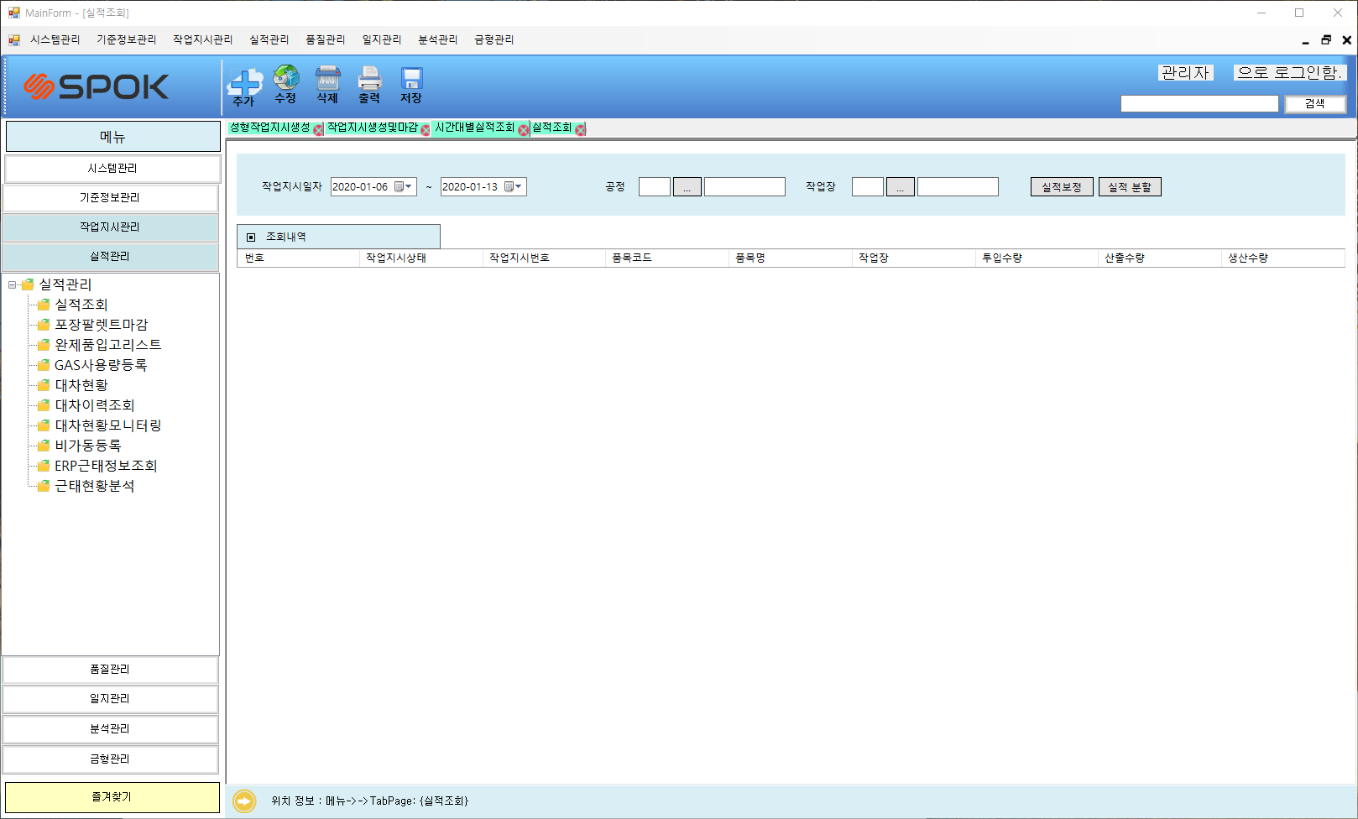
기계 불량률 알람 – 로그인 (공통)
로그인
2019.10.30
① 로그인
클릭 시 ID텍스트 박스의 문자열을 가져와서
비밀번호가 맞으면 로그인한다.
② 회원가입
회원 가입을 하는 윈도우를 연다.
③ 취소
로그인을 취소하고 어플리케이션을 종료한다.
GRID : 작업지시상태 / 작업지시번호 / 품목코드 / 품목명 / 작업장 / 투입수량/산출수량/생산수량
①
③
②
신소연

Slide 24
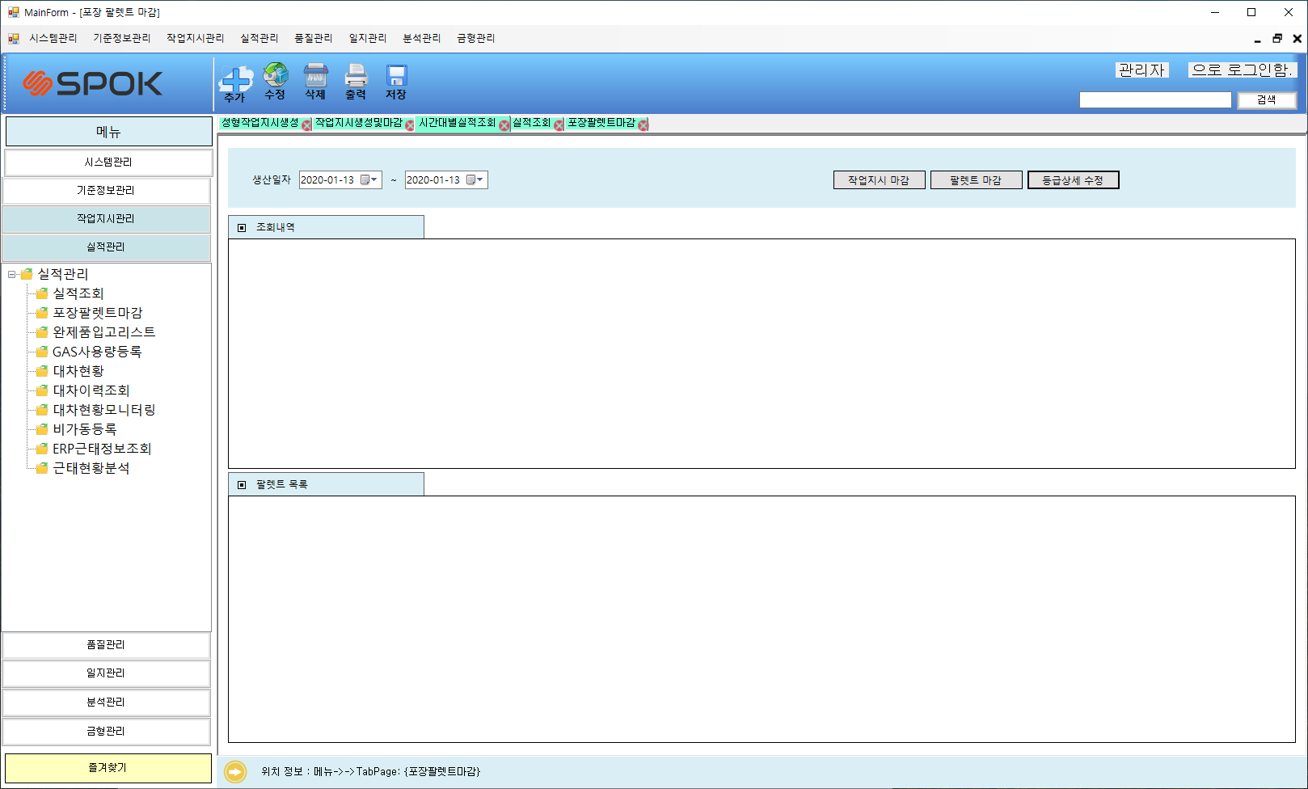
기계 불량률 알람 – 로그인 (공통)
로그인
2019.10.30
① 로그인
클릭 시 ID텍스트 박스의 문자열을 가져와서
비밀번호가 맞으면 로그인한다.
② 회원가입
회원 가입을 하는 윈도우를 연다.
③ 취소
로그인을 취소하고 어플리케이션을 종료한다.
GRID : 선택 / 작업상태 / 작업지시번호 / 품목코드 / 품목명 / 작업장 / 투입수량/산출수량/생산수량
①
③
②
GRID : 선택 / 팔렛트번호 / 등급 / 등급상세 코드 / 등급상세 명 / 수량 / ERP 업로드 여부
신소연

Slide 25
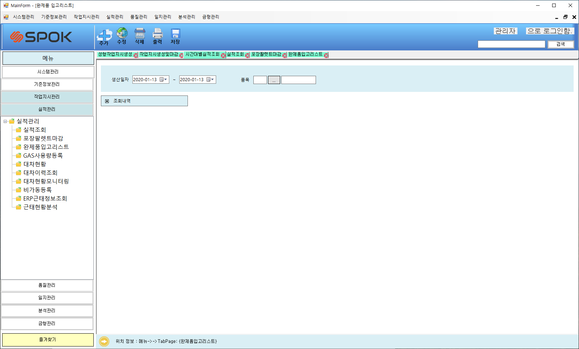
기계 불량률 알람 – 로그인 (공통)
로그인
2019.10.30
① 로그인
클릭 시 ID텍스트 박스의 문자열을 가져와서
비밀번호가 맞으면 로그인한다.
② 회원가입
회원 가입을 하는 윈도우를 연다.
③ 취소
로그인을 취소하고 어플리케이션을 종료한다.
GRID : 생산일자/품목코드/품목명/팔레트번호/입고수량/마감시각/취소시각/ERP 업로드여부/작업지시번호/작업지시상태
①
③
②
신소연

Slide 26
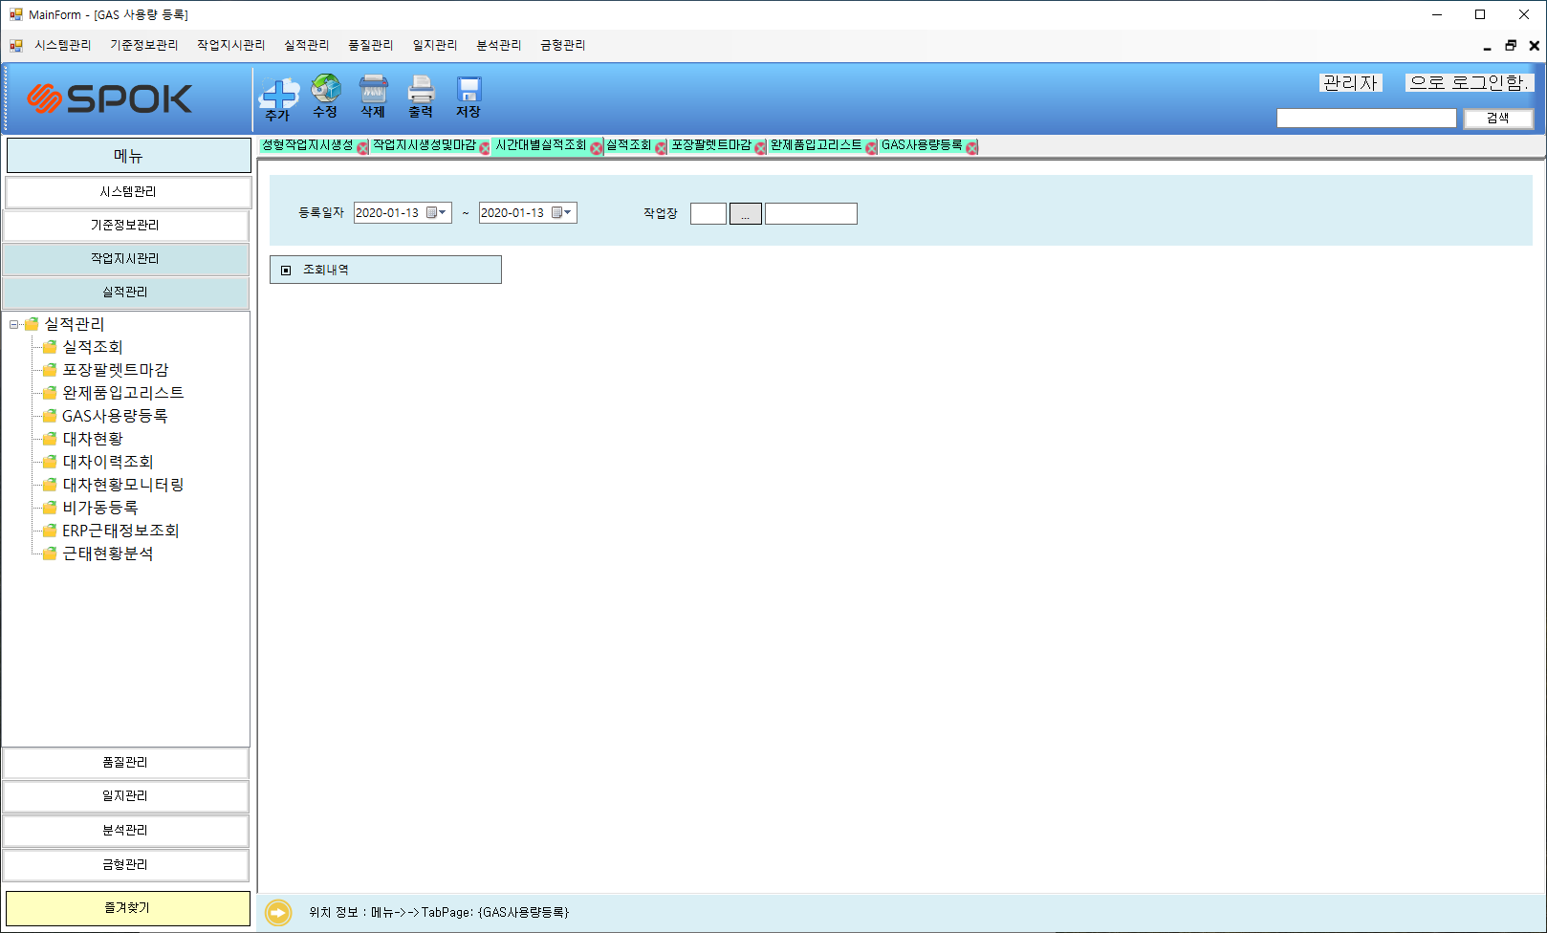
기계 불량률 알람 – 로그인 (공통)
로그인
2019.10.30
① 로그인
클릭 시 ID텍스트 박스의 문자열을 가져와서
비밀번호가 맞으면 로그인한다.
② 회원가입
회원 가입을 하는 윈도우를 연다.
③ 취소
로그인을 취소하고 어플리케이션을 종료한다.
GRID : 기준일자/작업장/GAS사용량/기숙사GAS사용량/비고
①
③
②
신소연

Slide 27
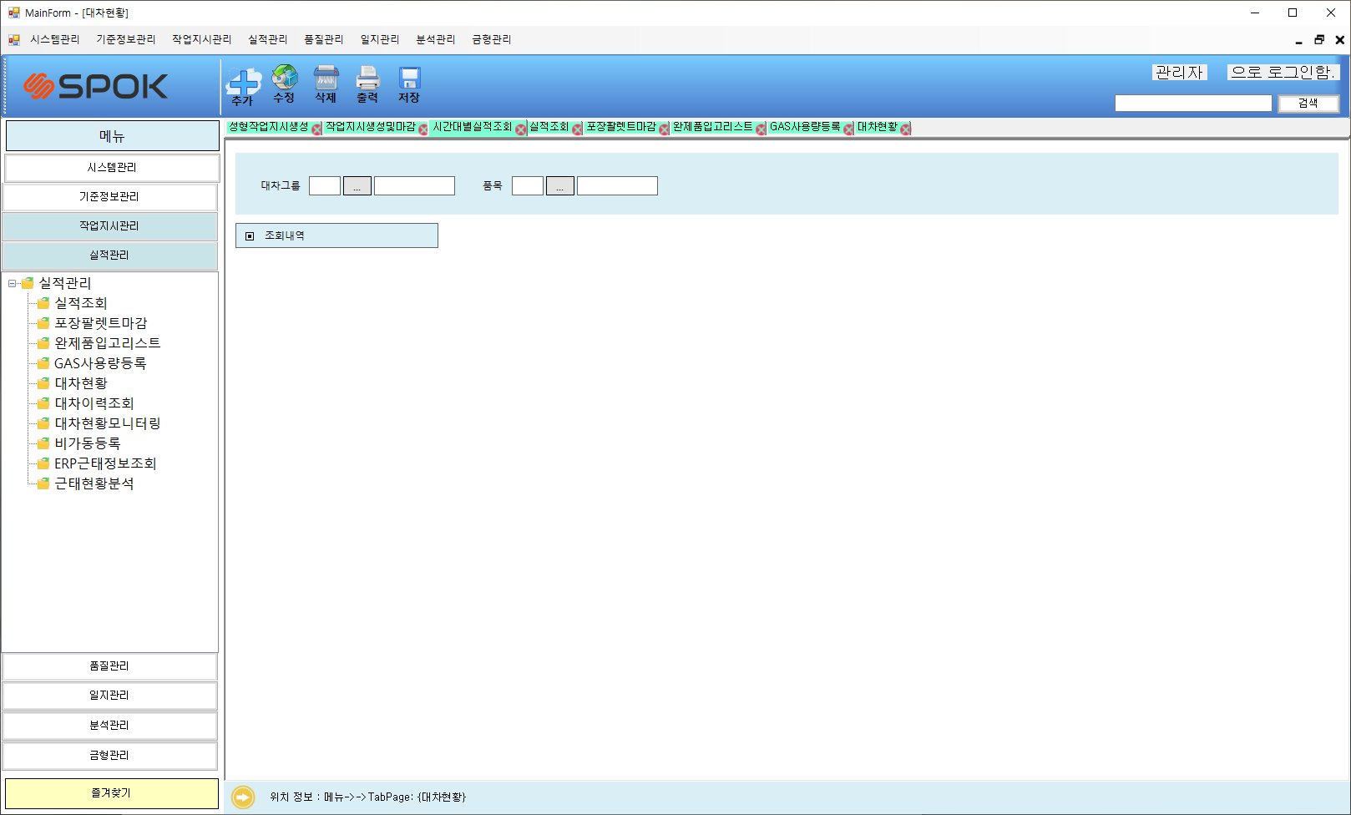
기계 불량률 알람 – 로그인 (공통)
로그인
2019.10.30
① 로그인
클릭 시 ID텍스트 박스의 문자열을 가져와서
비밀번호가 맞으면 로그인한다.
② 회원가입
회원 가입을 하는 윈도우를 연다.
③ 취소
로그인을 취소하고 어플리케이션을 종료한다.
GRID : 대차코드/대차명/작업지시번호/품목코드/품목명/대차상태/대차수량/로딩일자/로딩시간/로딩작업장/언로딩일자/언로딩시간/언로딩작업장/요입시간/중간시간/요출시간
①
③
②
신소연

Slide 28
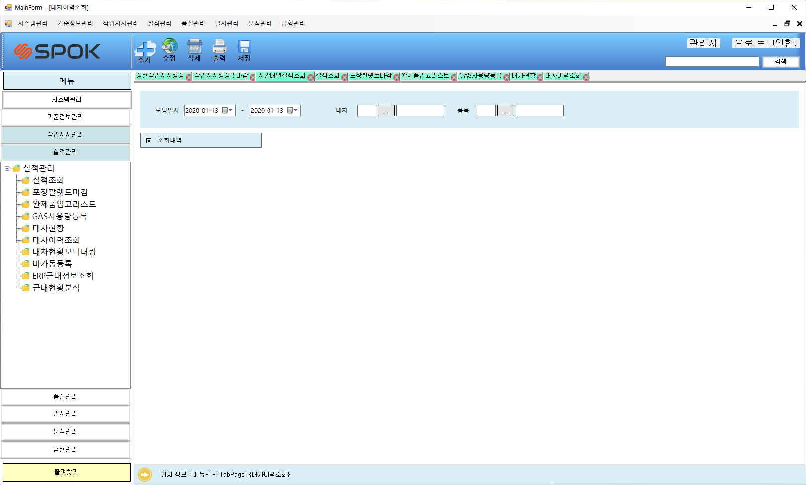
기계 불량률 알람 – 로그인 (공통)
로그인
2019.10.30
① 로그인
클릭 시 ID텍스트 박스의 문자열을 가져와서
비밀번호가 맞으면 로그인한다.
② 회원가입
회원 가입을 하는 윈도우를 연다.
③ 취소
로그인을 취소하고 어플리케이션을 종료한다.
GRID : 대차코드/대차명/작업지시번호/품목코드/품목명/로딩일자/로딩수량/로딩시간/로딩작업장/요입시간/중간시간/요출시간/언로딩수량/언로딩일자/언로딩일시/언로딩작업장/대상대차/대차비우기 일자/대차비우기일시/대차비우기수량/대차비우기원인/대상작업장/대상작업장품목
①
③
②
신소연

Slide 29
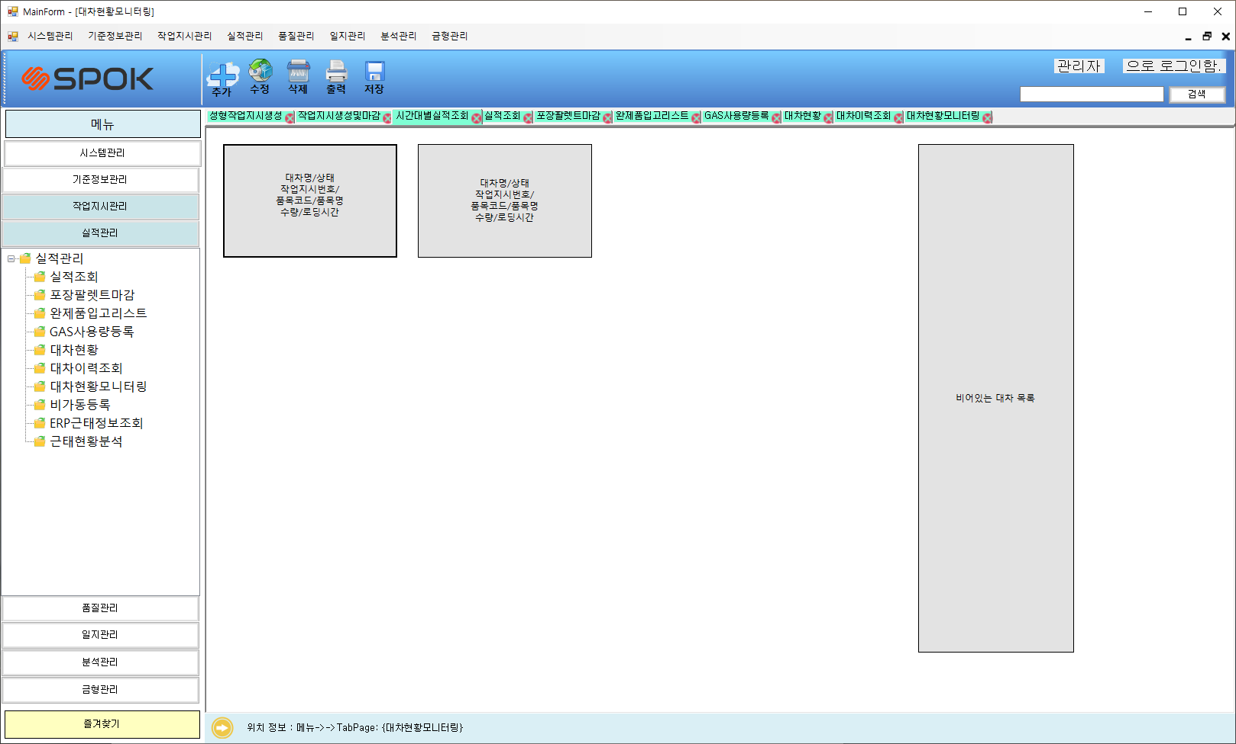
기계 불량률 알람 – 로그인 (공통)
로그인
2019.10.30
① 로그인
클릭 시 ID텍스트 박스의 문자열을 가져와서
비밀번호가 맞으면 로그인한다.
② 회원가입
회원 가입을 하는 윈도우를 연다.
③ 취소
로그인을 취소하고 어플리케이션을 종료한다.
①
③
②
신소연

Slide 30
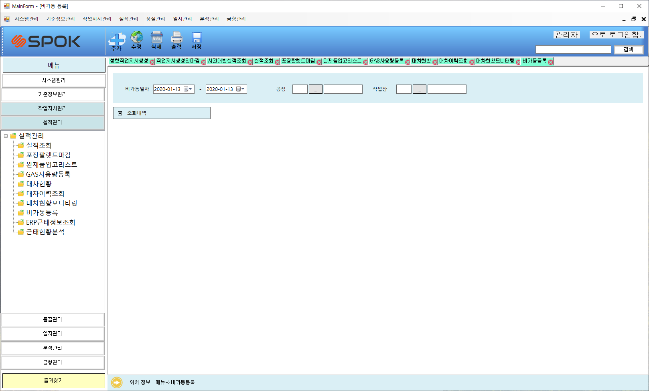
기계 불량률 알람 – 로그인 (공통)
로그인
2019.10.30
① 로그인
클릭 시 ID텍스트 박스의 문자열을 가져와서
비밀번호가 맞으면 로그인한다.
② 회원가입
회원 가입을 하는 윈도우를 연다.
③ 취소
로그인을 취소하고 어플리케이션을 종료한다.
GRID : 비가동일자/작업장코드/작업장명/비가동대분류/비가동상세분류/비가동발생시각/비가동종료시각/비가동시간/비고/발생유형
①
③
②
신소연

Slide 31
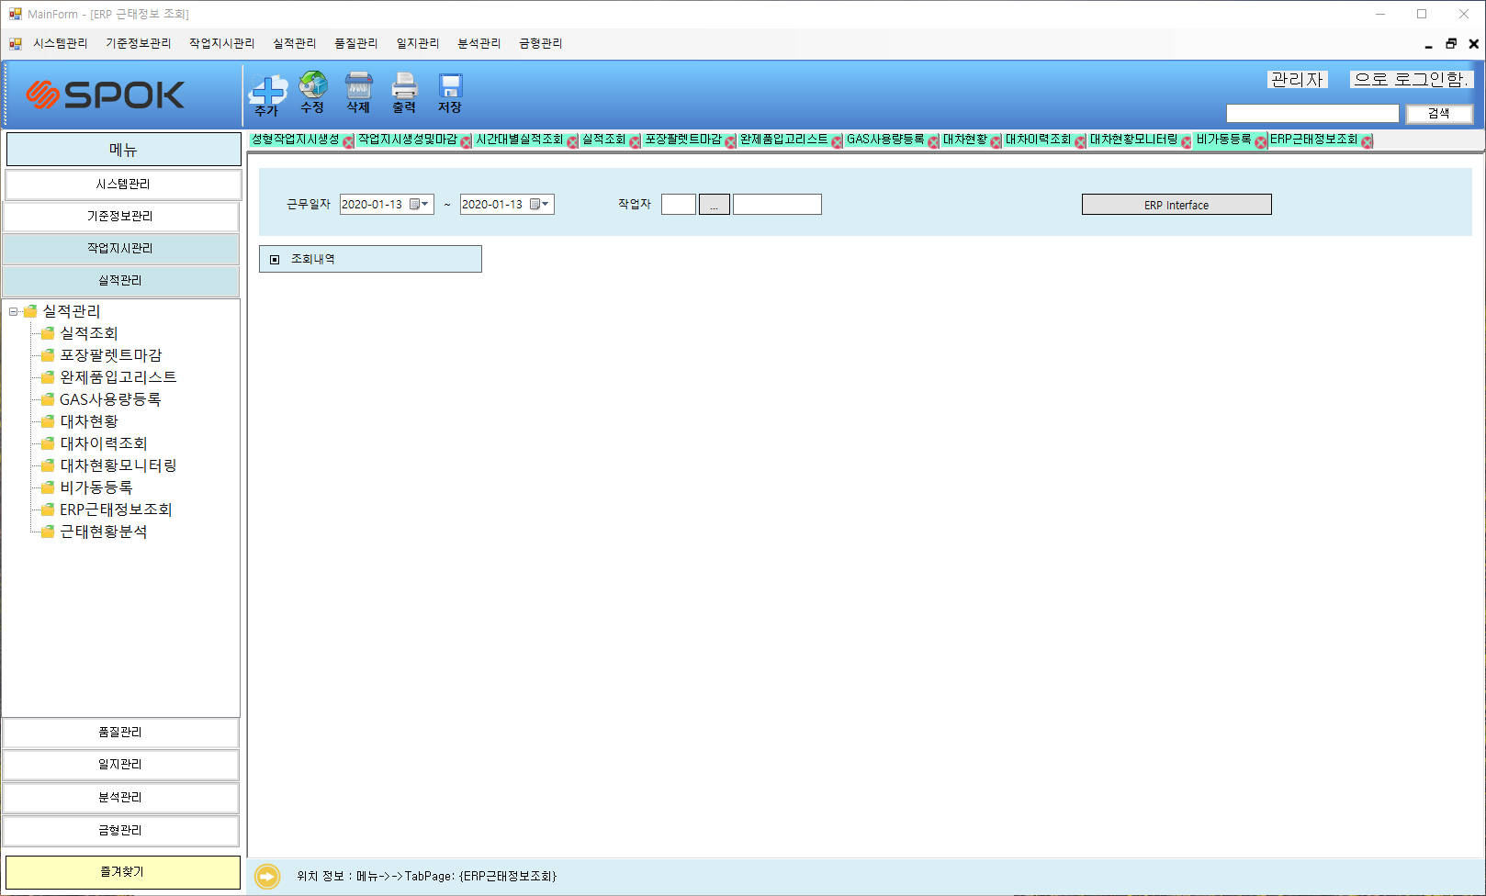
기계 불량률 알람 – 로그인 (공통)
로그인
2019.10.30
① 로그인
클릭 시 ID텍스트 박스의 문자열을 가져와서
비밀번호가 맞으면 로그인한다.
② 회원가입
회원 가입을 하는 윈도우를 연다.
③ 취소
로그인을 취소하고 어플리케이션을 종료한다.
GRID1 : 근무일/작업장/작업자/근무시작시간/근무종료시간/근무시간
①
③
②
신소연

Slide 32
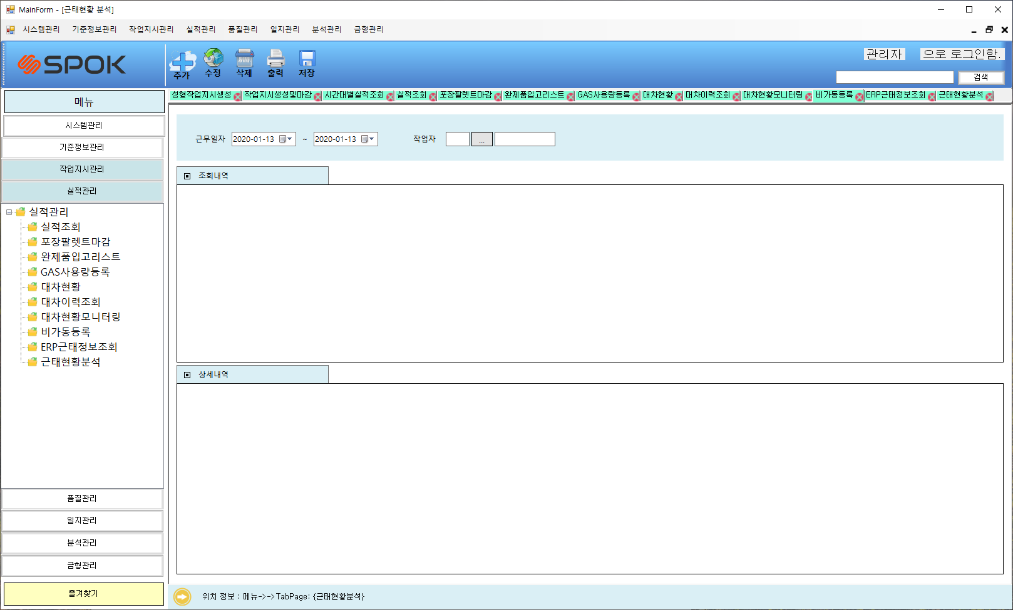
기계 불량률 알람 – 로그인 (공통)
로그인
2019.10.30
① 로그인
클릭 시 ID텍스트 박스의 문자열을 가져와서
비밀번호가 맞으면 로그인한다.
② 회원가입
회원 가입을 하는 윈도우를 연다.
③ 취소
로그인을 취소하고 어플리케이션을 종료한다.
GRID1 : 작업자 / 근무일을 컬럼으로 생성( 생산수량 )
(Ex> 홍길동 / 2018-01-01 / 2018-01-02 … 으로 출력.)
①
③
②
GRID2 : 작업지시번호/작업장코드/작업장명/품목코드/품목명/작업지삭일시/작업종료일시/작업시간/생산수량/할당작업자
신소연

Slide 33
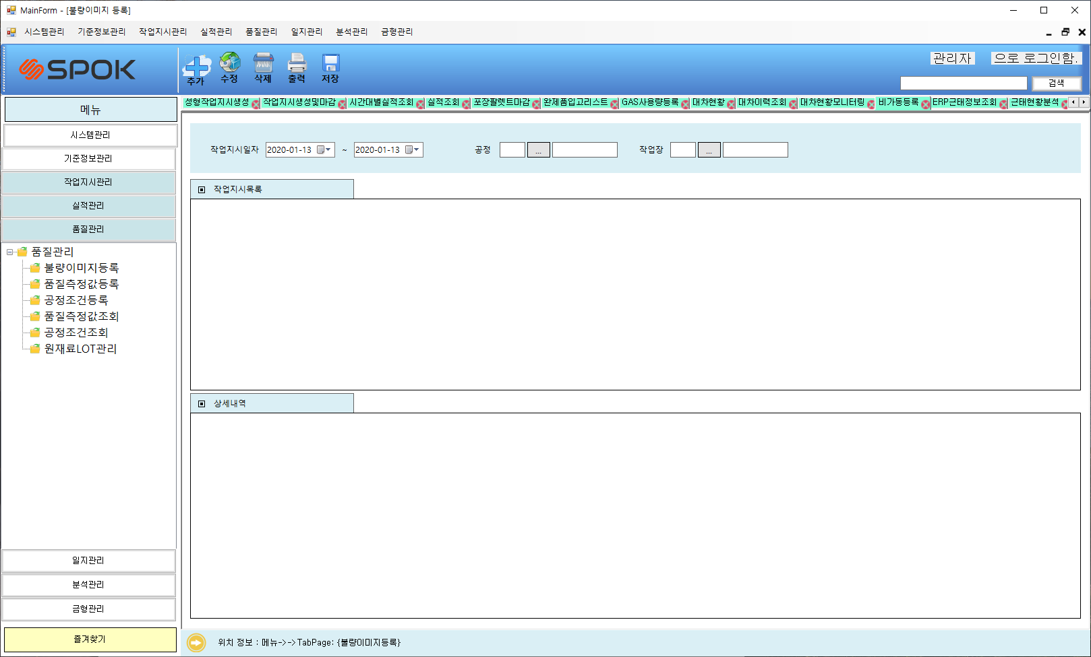
기계 불량률 알람 – 로그인 (공통)
로그인
2019.10.30
① 로그인
클릭 시 ID텍스트 박스의 문자열을 가져와서
비밀번호가 맞으면 로그인한다.
② 회원가입
회원 가입을 하는 윈도우를 연다.
③ 취소
로그인을 취소하고 어플리케이션을 종료한다.
GRID1 : 작업지시상태/작업지시번호/생산일자/품목코드/품목명/작업장/실적/불량이미지 등록건수
①
③
②
GRID2 : 작업지시번호/품목코드/품목명/불량대분류/불량상세분류/발생일시/불량수량/불량사진
신소연

Slide 34
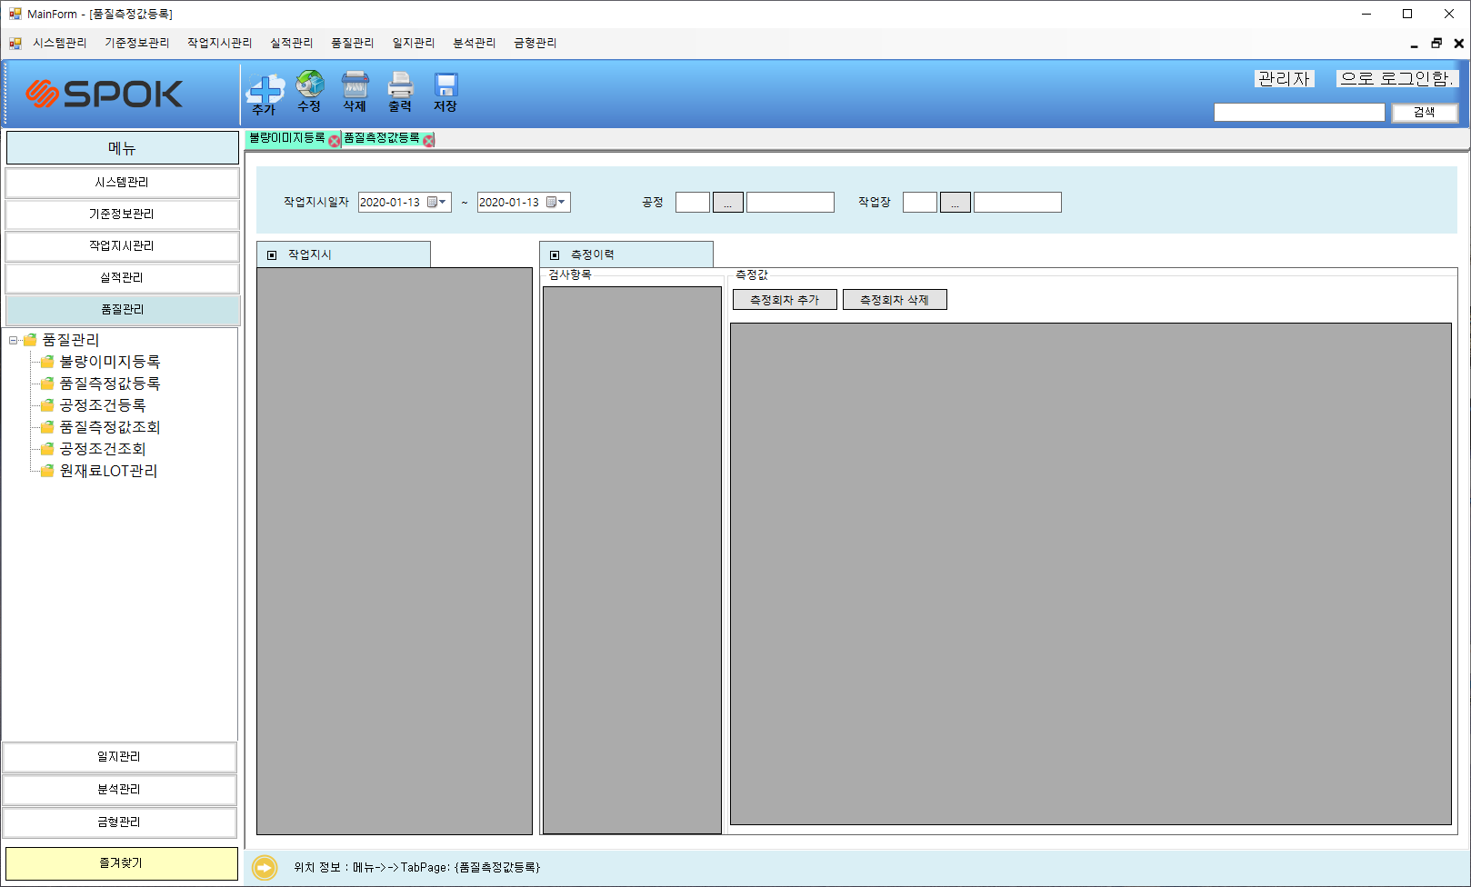
기계 불량률 알람 – 로그인 (공통)
로그인
2019.10.30
① 로그인
클릭 시 ID텍스트 박스의 문자열을 가져와서
비밀번호가 맞으면 로그인한다.
② 회원가입
회원 가입을 하는 윈도우를 연다.
③ 취소
로그인을 취소하고 어플리케이션을 종료한다.
GRID1 : 작업지시번호/생산일자/공정/작업장/품목코드/품목명
GRID2 : 측정항목/기준값
①
③
GRID3 : 측정일시/품목코드/품목명/편차/측정횟수 1~28
②
신소연

Slide 35
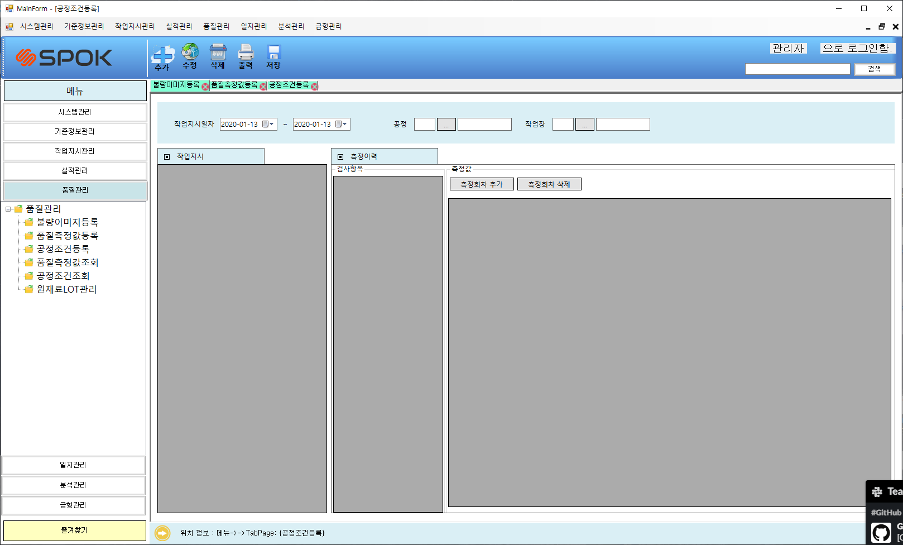
기계 불량률 알람 – 로그인 (공통)
로그인
2019.10.30
① 로그인
클릭 시 ID텍스트 박스의 문자열을 가져와서
비밀번호가 맞으면 로그인한다.
② 회원가입
회원 가입을 하는 윈도우를 연다.
③ 취소
로그인을 취소하고 어플리케이션을 종료한다.
GRID1 : 작업지시번호/생산일자/공정/작업장/품목코드/품목명
GRID2 : 측정항목 1~27(기준값)
①
③
GRID3 : 측정값 1~27 입력
②
신소연

Slide 36
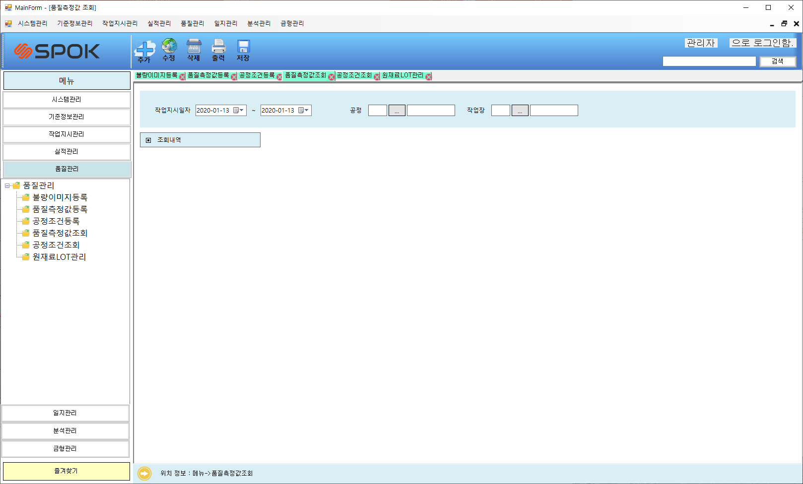
기계 불량률 알람 – 로그인 (공통)
로그인
2019.10.30
① 로그인
클릭 시 ID텍스트 박스의 문자열을 가져와서
비밀번호가 맞으면 로그인한다.
② 회원가입
회원 가입을 하는 윈도우를 연다.
③ 취소
로그인을 취소하고 어플리케이션을 종료한다.
GRID : 작업지시번호/생산일/공정/작업장/품목코드/품목명/측정항목/USL/SL/LSL/측정일시/상세품목코드/상세품목명/측정회차/측정순번/측정값
①
③
②
신소연

Slide 37
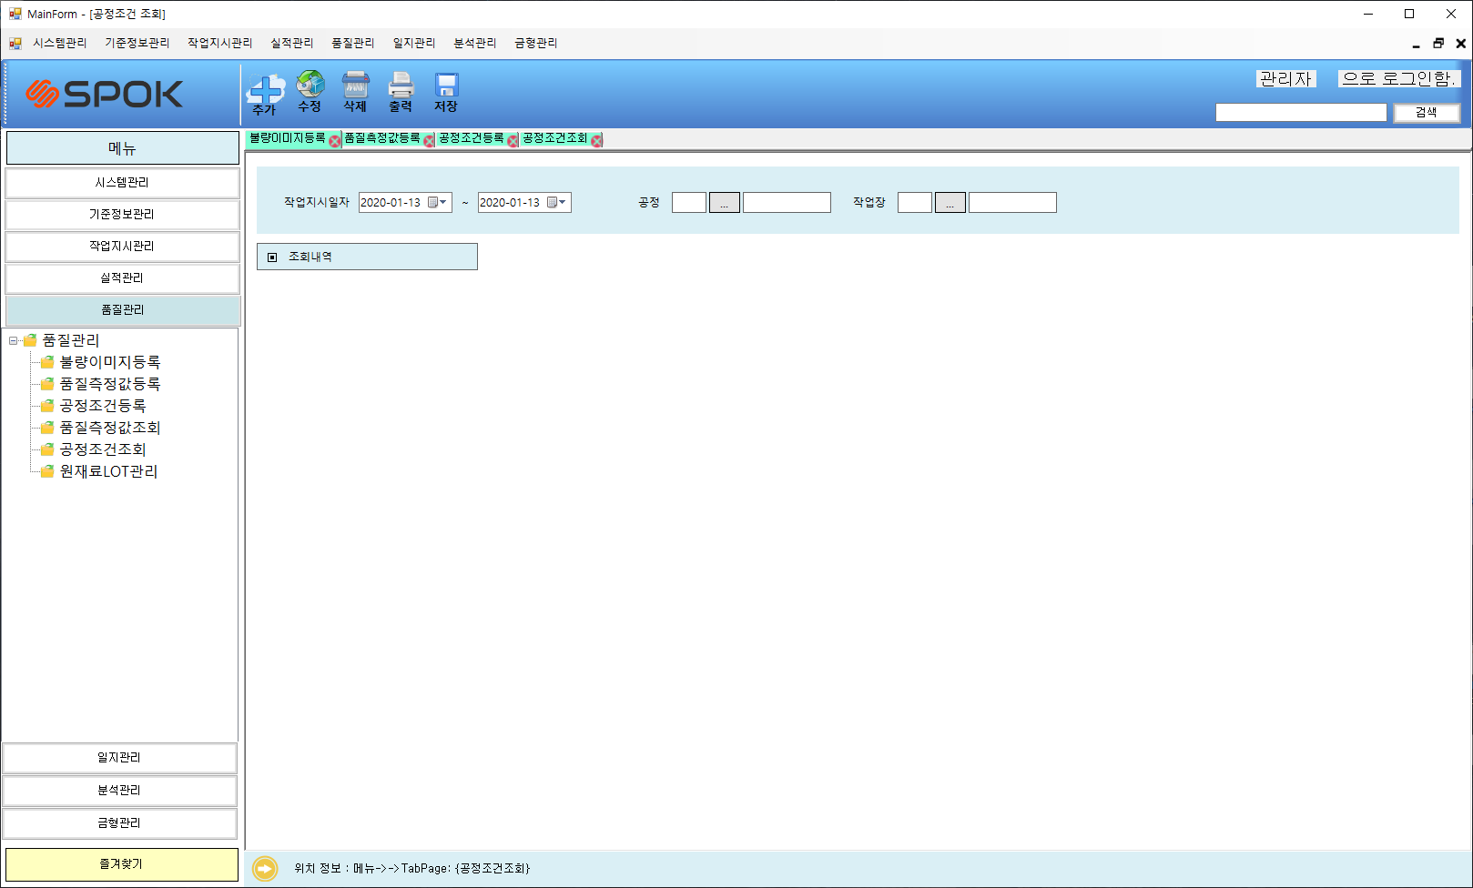
기계 불량률 알람 – 로그인 (공통)
로그인
2019.10.30
① 로그인
클릭 시 ID텍스트 박스의 문자열을 가져와서
비밀번호가 맞으면 로그인한다.
② 회원가입
회원 가입을 하는 윈도우를 연다.
③ 취소
로그인을 취소하고 어플리케이션을 종료한다.
GRID : 작업지시번호/생산일/공정/작업장/품목코드/품목명/측정항목/USL/SL/LSL/측정일시/측정회차/측정값
①
③
②
신소연

Slide 38
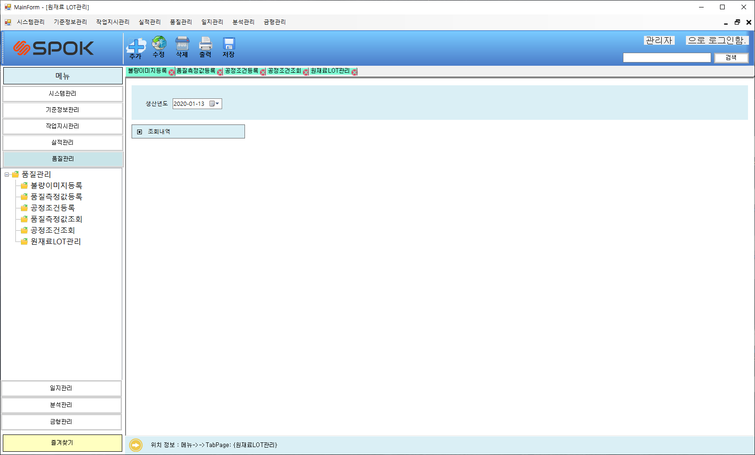
기계 불량률 알람 – 로그인 (공통)
로그인
2019.10.30
① 로그인
클릭 시 ID텍스트 박스의 문자열을 가져와서
비밀번호가 맞으면 로그인한다.
② 회원가입
회원 가입을 하는 윈도우를 연다.
③ 취소
로그인을 취소하고 어플리케이션을 종료한다.
GRID : 생산년도/레벨코드/레벨명/차수/원자재LOT 번호
①
③
②
신소연

Slide 39
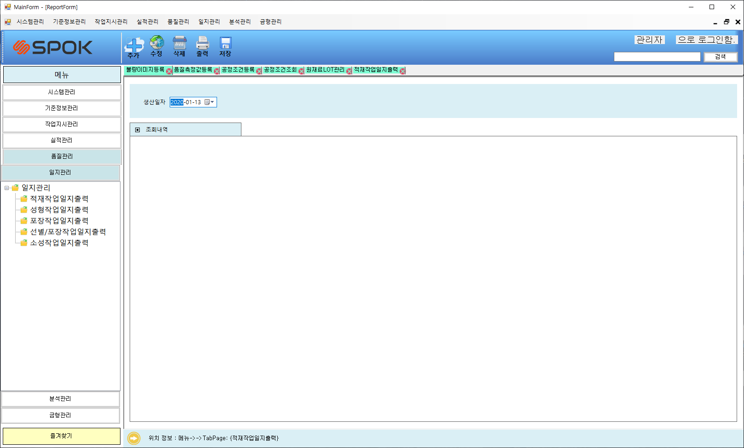
기계 불량률 알람 – 로그인 (공통)
로그인
2019.10.30
① 로그인
클릭 시 ID텍스트 박스의 문자열을 가져와서
비밀번호가 맞으면 로그인한다.
② 회원가입
회원 가입을 하는 윈도우를 연다.
③ 취소
로그인을 취소하고 어플리케이션을 종료한다.
REPORT : 적재 일지
①
③
②
신소연

Slide 40

기계 불량률 알람 – 로그인 (공통)
로그인
2019.10.30
① 로그인
클릭 시 ID텍스트 박스의 문자열을 가져와서
비밀번호가 맞으면 로그인한다.
② 회원가입
회원 가입을 하는 윈도우를 연다.
③ 취소
로그인을 취소하고 어플리케이션을 종료한다.
REPORT : 성형 일지
①
③
②
신소연

Slide 41
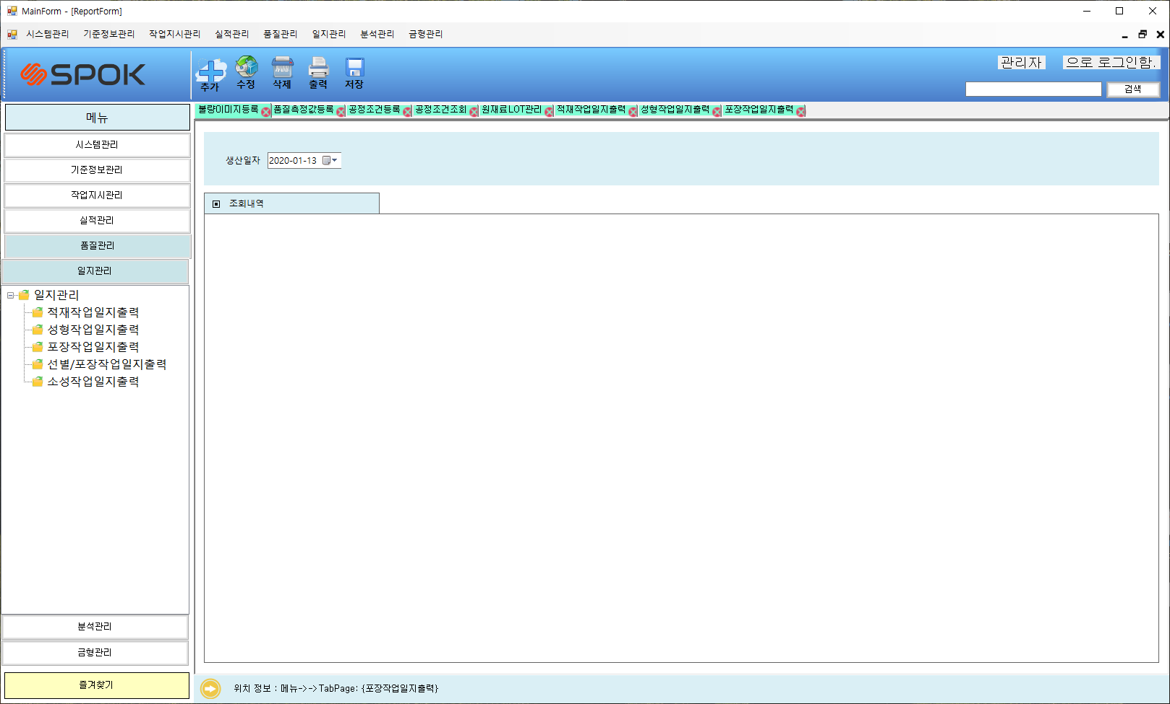
기계 불량률 알람 – 로그인 (공통)
로그인
2019.10.30
① 로그인
클릭 시 ID텍스트 박스의 문자열을 가져와서
비밀번호가 맞으면 로그인한다.
② 회원가입
회원 가입을 하는 윈도우를 연다.
③ 취소
로그인을 취소하고 어플리케이션을 종료한다.
REPORT : 포장 일지
①
③
②
신소연

Slide 42
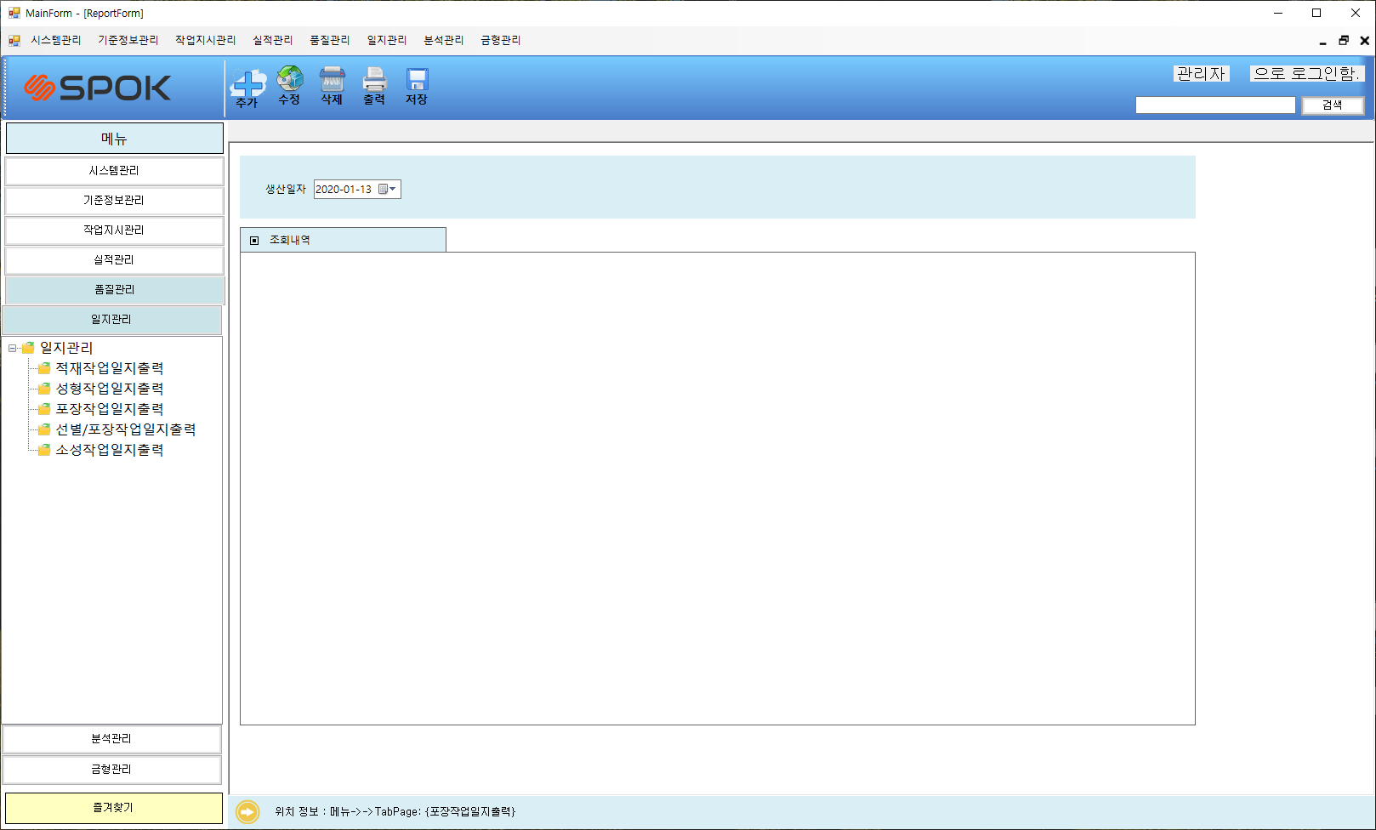
기계 불량률 알람 – 로그인 (공통)
로그인
2019.10.30
① 로그인
클릭 시 ID텍스트 박스의 문자열을 가져와서
비밀번호가 맞으면 로그인한다.
② 회원가입
회원 가입을 하는 윈도우를 연다.
③ 취소
로그인을 취소하고 어플리케이션을 종료한다.
REPORT : 선별/포장 일지
①
③
②
신소연

Slide 43
기계 불량률 알람 – 로그인 (공통)
로그인
2019.10.30
① 로그인
클릭 시 ID텍스트 박스의 문자열을 가져와서
비밀번호가 맞으면 로그인한다.
② 회원가입
회원 가입을 하는 윈도우를 연다.
③ 취소
로그인을 취소하고 어플리케이션을 종료한다.
REPORT : 소성 일지
①
③
②
신소연

Slide 44
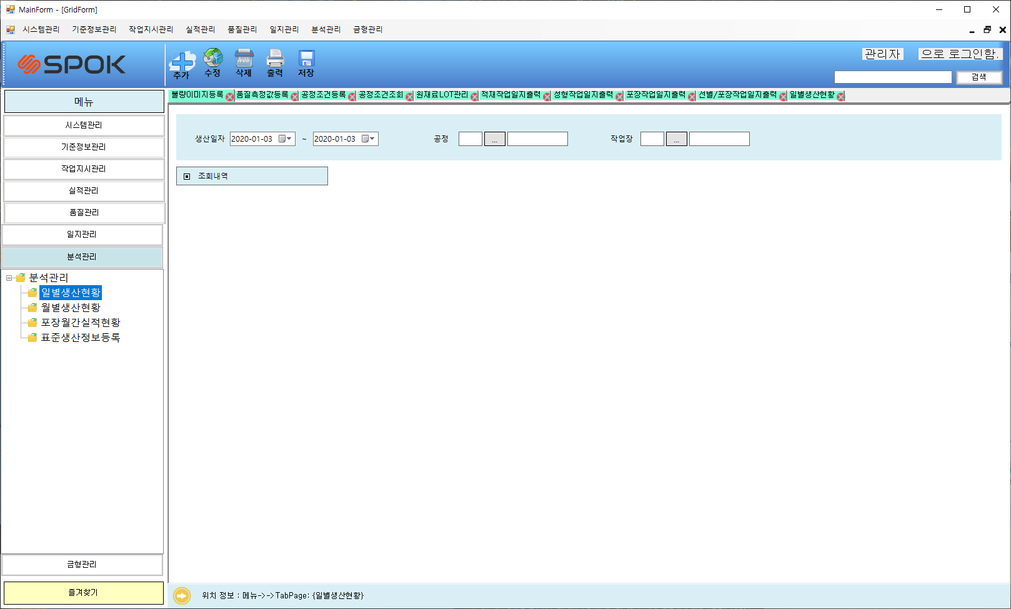
기계 불량률 알람 – 로그인 (공통)
로그인
2019.10.30
① 로그인
클릭 시 ID텍스트 박스의 문자열을 가져와서
비밀번호가 맞으면 로그인한다.
② 회원가입
회원 가입을 하는 윈도우를 연다.
③ 취소
로그인을 취소하고 어플리케이션을 종료한다.
GRID : 생산일자/근무인원/공정/작업장/제품명/실적/생산시간/시간당생산량/가스사용량/비가동시간
①
③
②
신소연

Slide 45
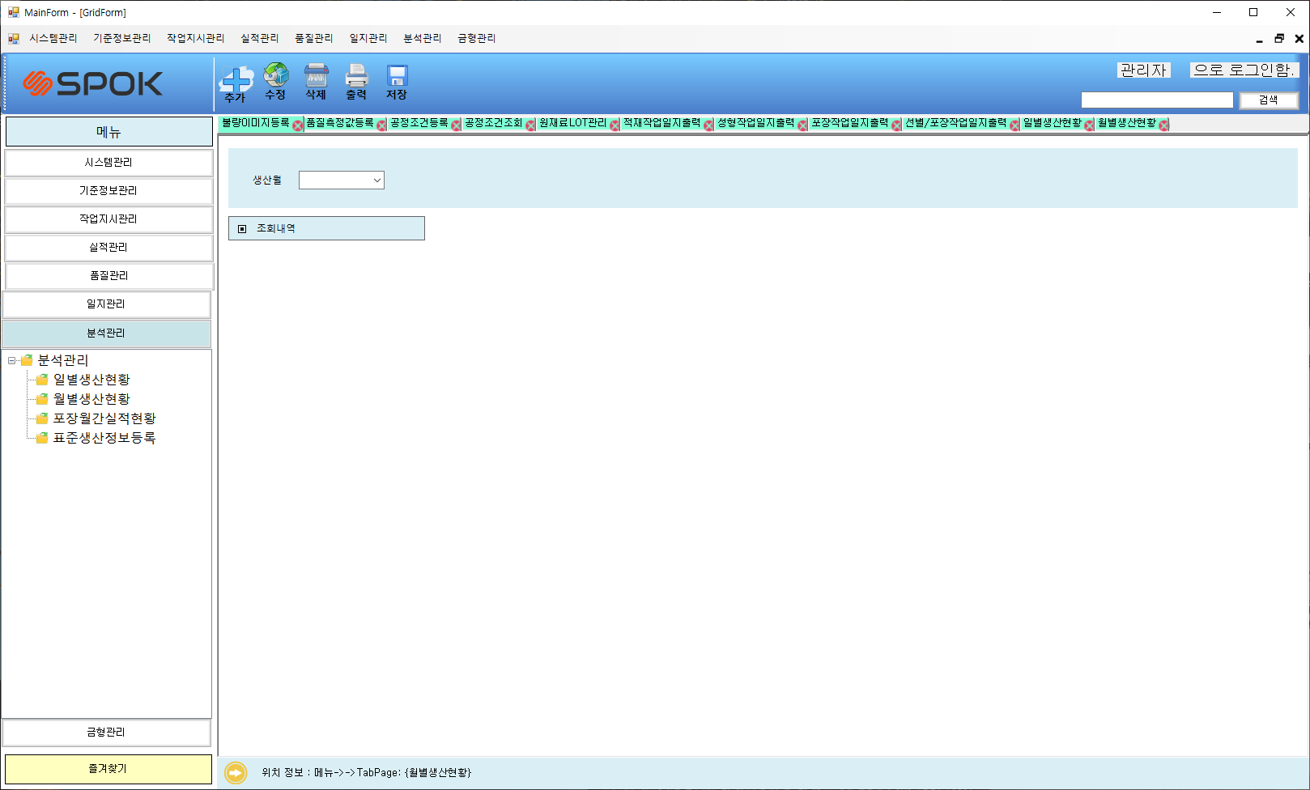
기계 불량률 알람 – 로그인 (공통)
로그인
2019.10.30
① 로그인
클릭 시 ID텍스트 박스의 문자열을 가져와서
비밀번호가 맞으면 로그인한다.
② 회원가입
회원 가입을 하는 윈도우를 연다.
③ 취소
로그인을 취소하고 어플리케이션을 종료한다.
GRID : 공정/작업장/품목 / 당월 (목표량/생산량/생산시간/달성율/달성율(표준)가동율/일일생산량/생산일수)
/ 전월(목표량/생산량/생산시간/달성율/달성율(표준)가동율/일일생산량/생산일수) / 전월대비 증감량
①
③
②
신소연

Slide 46
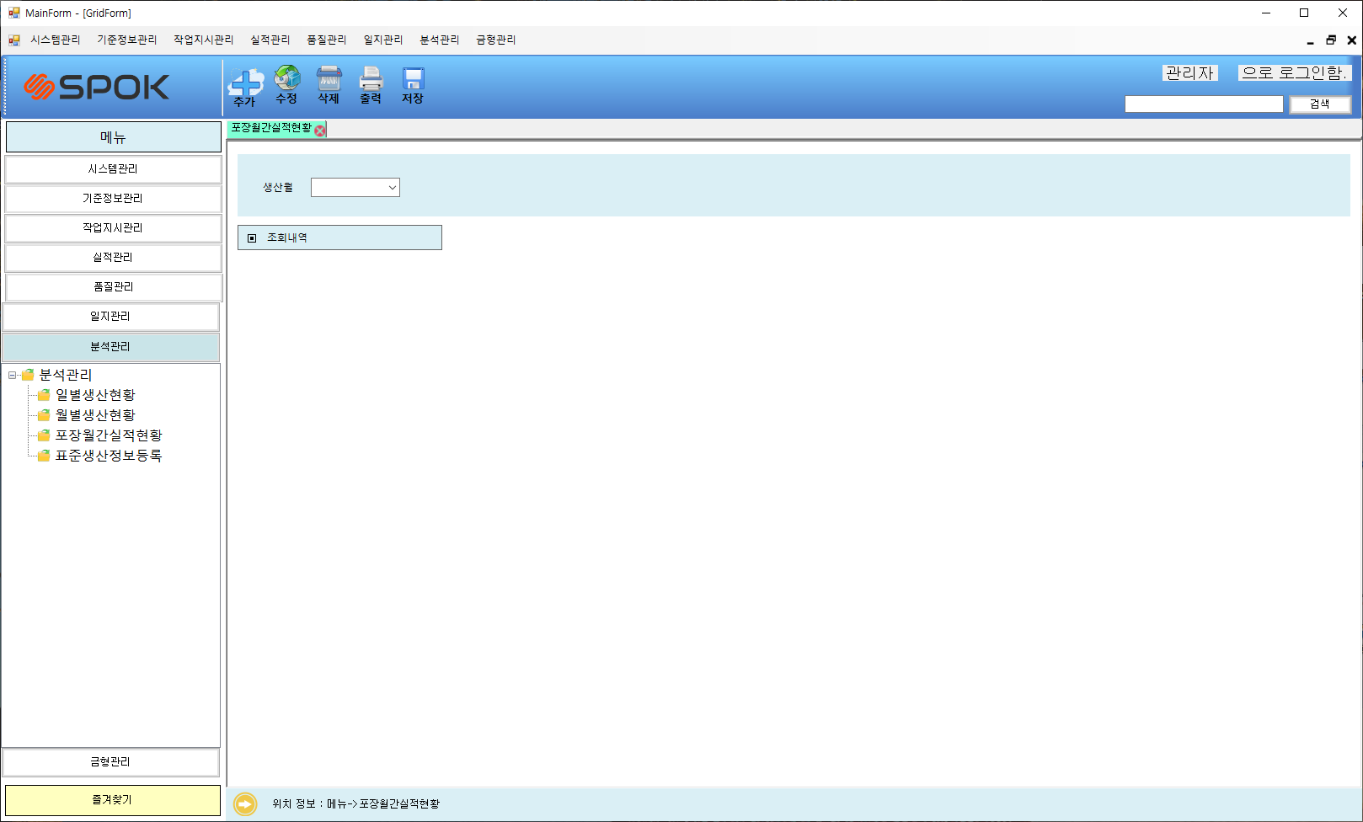
기계 불량률 알람 – 로그인 (공통)
로그인
2019.10.30
① 로그인
클릭 시 ID텍스트 박스의 문자열을 가져와서
비밀번호가 맞으면 로그인한다.
② 회원가입
회원 가입을 하는 윈도우를 연다.
③ 취소
로그인을 취소하고 어플리케이션을 종료한다.
GRID : 품목코드/품목명/ 누계포장량(1일부터 전일까지) / 전일 포장량
①
③
②
신소연

Slide 47
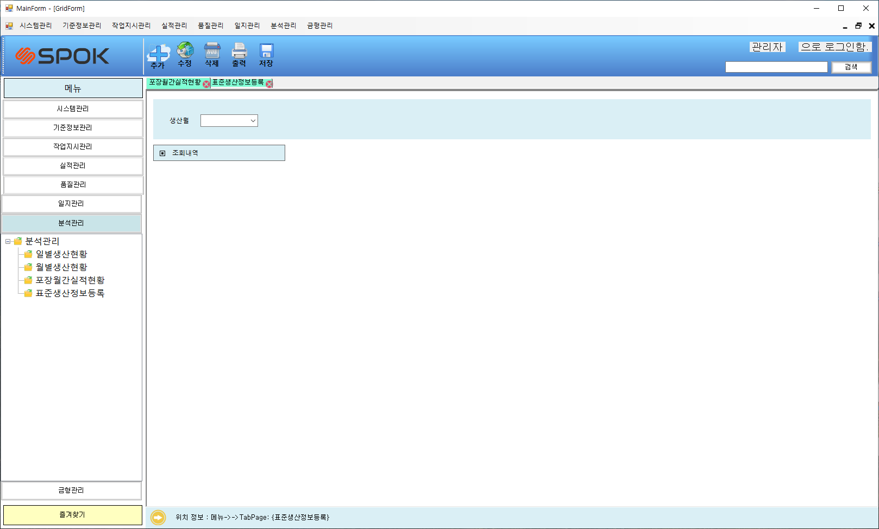
기계 불량률 알람 – 로그인 (공통)
로그인
2019.10.30
① 로그인
클릭 시 ID텍스트 박스의 문자열을 가져와서
비밀번호가 맞으면 로그인한다.
② 회원가입
회원 가입을 하는 윈도우를 연다.
③ 취소
로그인을 취소하고 어플리케이션을 종료한다.
GRID : 기준일/품목/작업장/생산단위/시간당 생산량(표준)/시간당생산량(목표)/목표생산시간/비고
①
③
②
신소연

Slide 48
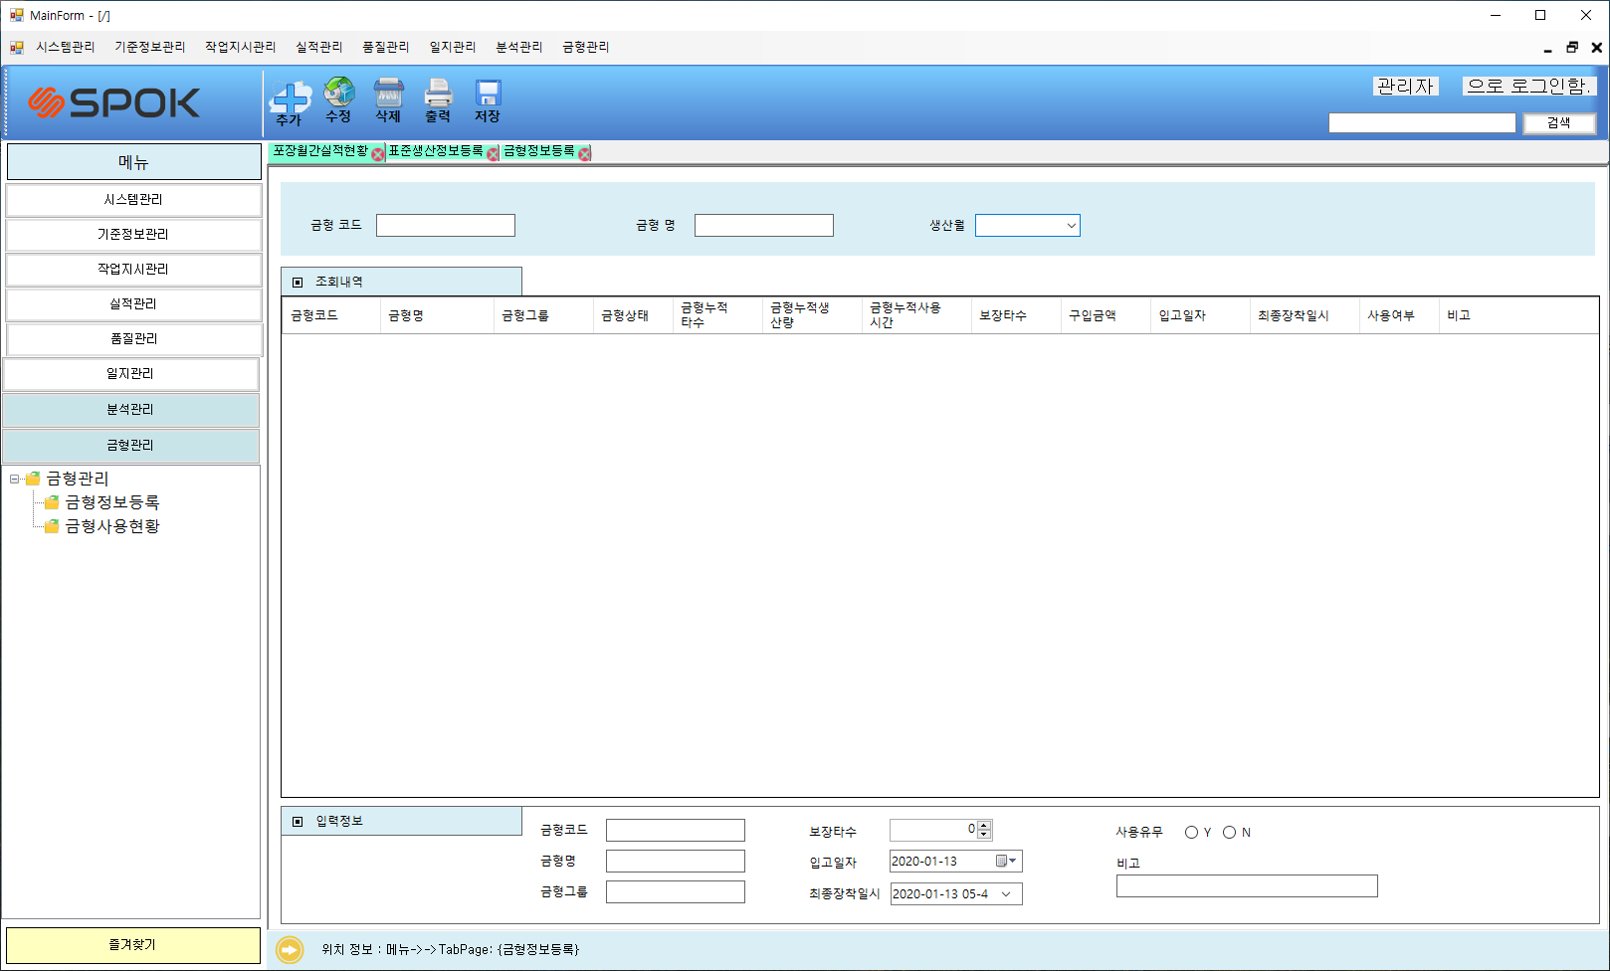
기계 불량률 알람 – 로그인 (공통)
로그인
2019.10.30
① 로그인
클릭 시 ID텍스트 박스의 문자열을 가져와서
비밀번호가 맞으면 로그인한다.
② 회원가입
회원 가입을 하는 윈도우를 연다.
③ 취소
로그인을 취소하고 어플리케이션을 종료한다.
GRID : 금형코드/금형명/금형그룹/금형상태/금형누적타수/금형누적생산량/금형누적사용시간/보장타수/구입금액/입고일자/최종장착일시/비고/사용유무
①
③
②
금형코드/금형명/금형그룹/보장타수/구입금액/입고일자/최종장착일시/비고/사용유무
신소연

Slide 49
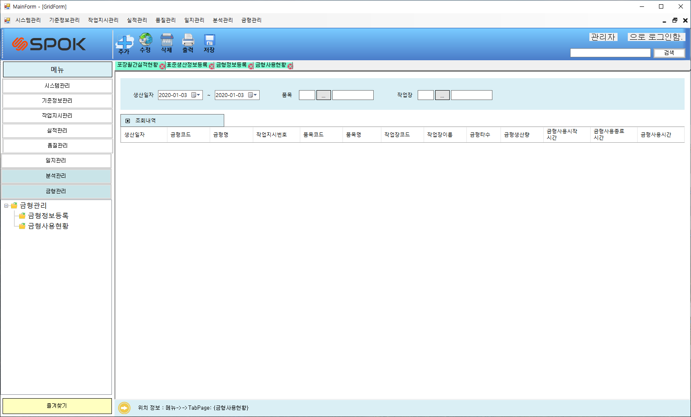
기계 불량률 알람 – 로그인 (공통)
로그인
2019.10.30
① 로그인
클릭 시 ID텍스트 박스의 문자열을 가져와서
비밀번호가 맞으면 로그인한다.
② 회원가입
회원 가입을 하는 윈도우를 연다.
③ 취소
로그인을 취소하고 어플리케이션을 종료한다.
GRID : 생산일자/금형코드/금형명/작업지시번호/품목코드/품목명/작업장코드/작업장명/금형타수/금형생산량/금형사용시작시간/금형사용종료시간/금형사용시간
GRID : 생산일자/금형코드/금형명/작업지시번호/품목코드/품목명/작업장코드/작업장명/금형타수/금형생산량/금형사용시작시간/금형사용종료시간/금형사용시간
신소연

Slide 50
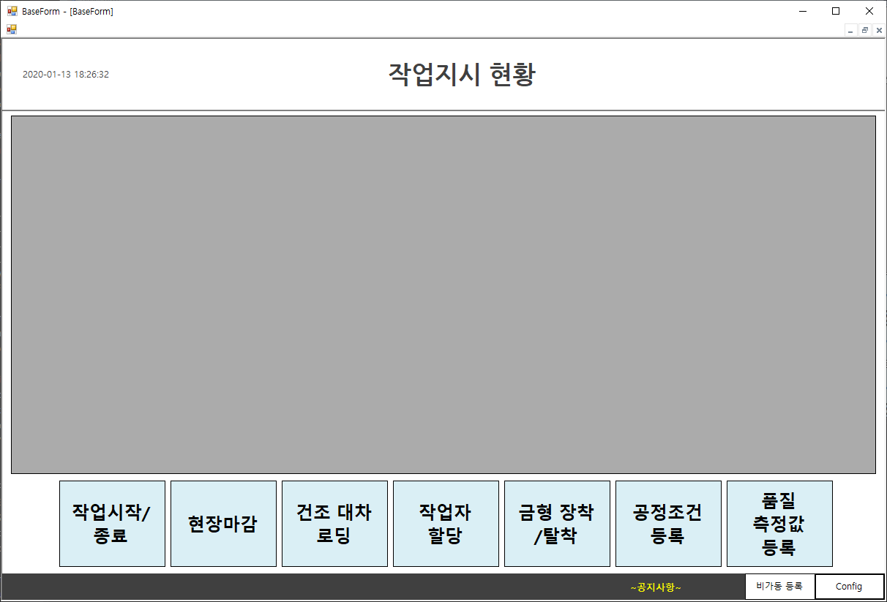
POP-작업지시 현황(성형)
현장관리
2020.01.14
① 작업시작/종료/마감
선택된 작업지시를 시작/종료/마감
② 작업지시 생성
신규 작업지시 생성
③ 작업자 할당
포장 공정에 작업자를 할당
④ 금형 장착/탈착
금형 장착/탈착 기능
➔ 해당 화면의 하단 버튼은 공정에 따라 변경됨.
GRID : 상태/ 작업지시번호/ 할당작업자/ 품목코드 품목명/ 단위/ 실적수량/ 생산시작시간 생산종료시간
신소연

Slide 51
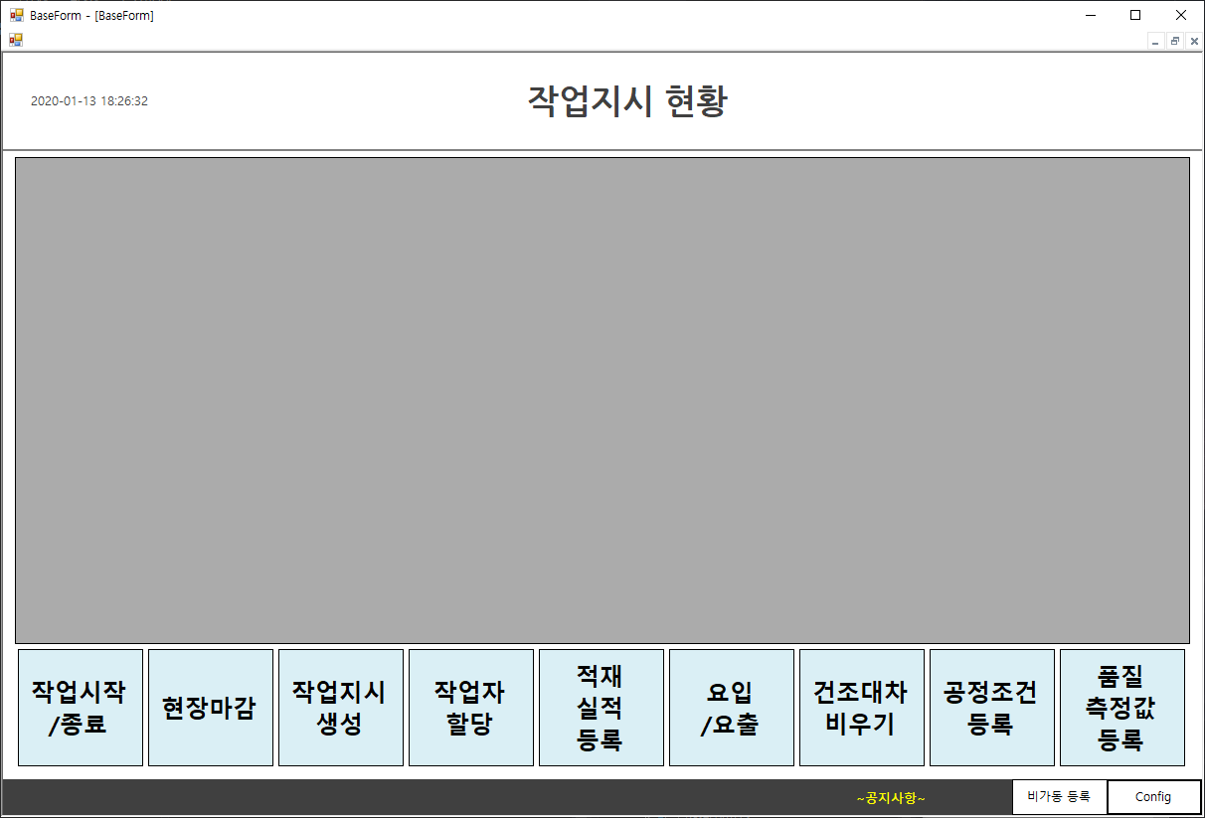
POP-작업지시 현황(적재)
현장관리
2020.01.14
① 작업시작/종료/마감
선택된 작업지시를 시작/종료/마감
② 적재 실적 등록
건조대차에서 소성대차로 옮겨타기한 실적으로 처리한다.
③ 작업지시 생성
신규 작업지시 생성
④ 작업자 할당
포장 공정에 작업자를 할당
⑤ 요입/요출
소성 요입/요출 관리
➔ 해당 화면의 하단 버튼은 공정에 따라 변경됨.
GRID : 상태/ 작업지시번호/ 할당작업자/ 품목코드 품목명/ 단위/ 실적수량/ 생산시작시간 생산종료시간
신소연

Slide 52
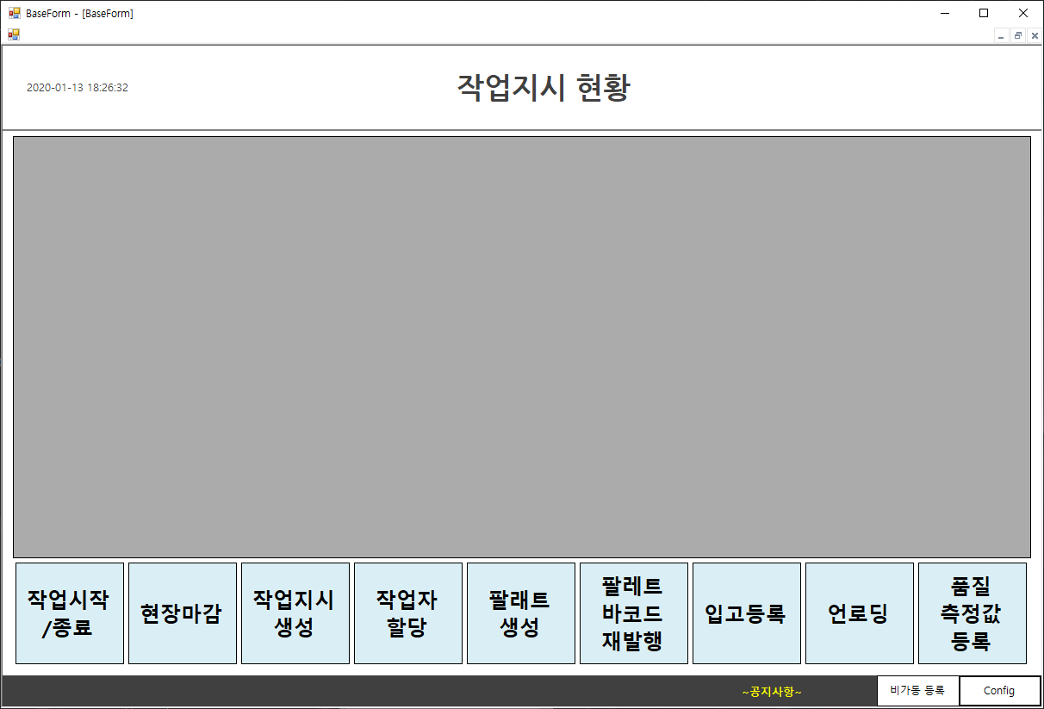
POP-작업지시 현황(포장)
현장관리
2020.01.14
① 작업시작/종료/마감
선택된 작업지시를 시작/종료/마감
② 팔레트 생성/ 재발행
팔레트를 생성하여 바코드를 발행/재발행
③ 작업지시 생성
신규 작업지시 생성
④ 작업자 할당
포장 공정에 작업자를 할당
⑤ 언로딩
소성대차 언로딩 / 비우기
➔ 해당 화면의 하단 버튼은 공정에 따라 변경됨.
GRID : 상태/ 작업지시번호/ 할당작업자/ 품목코드 품목명/ 단위/ 실적수량/ 생산시작시간 생산종료시간
신소연

Slide 53
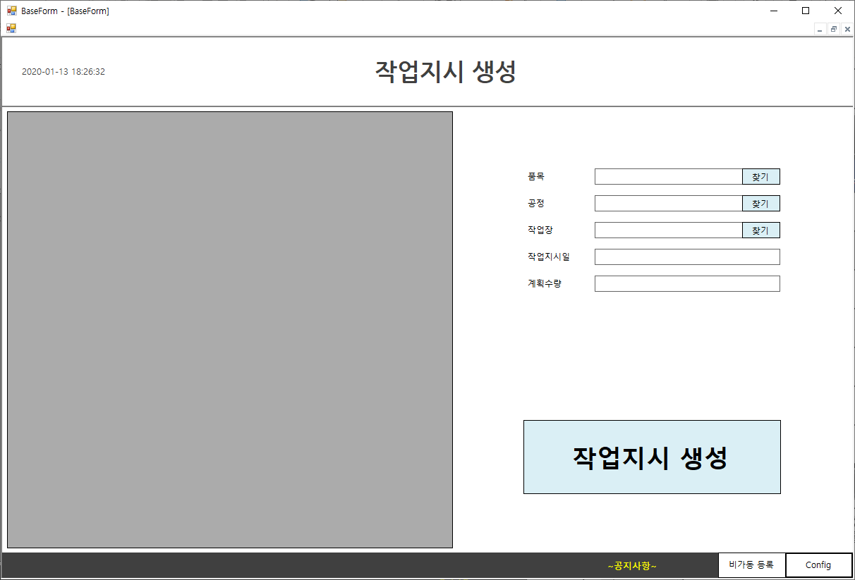
POP-작업지시 생성
현장관리
2020.01.14
① 작업지시 생성
소성 대차를 기준으로 작업지시를 생성
➔ 공정의 작업지시를 생성하는 화면입니다.
GRID : 소성대차/ 품목코드/ 품목명/ 수량
신소연

Slide 54
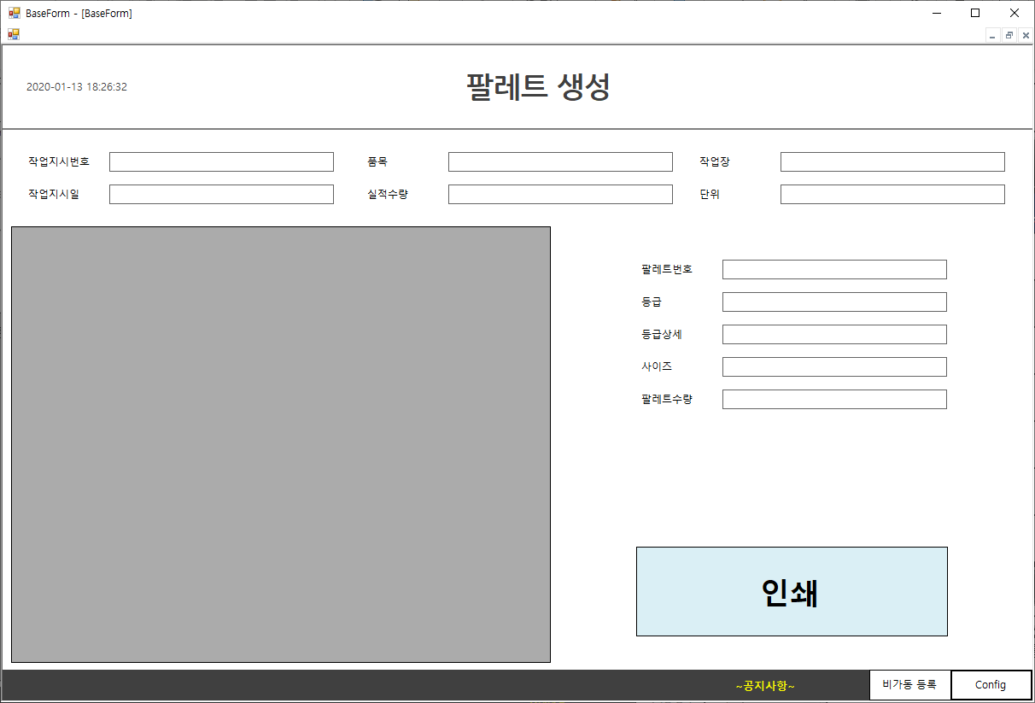
POP-팔레트 생성
현장관리
2020.01.14
① 인쇄
바코드 라벨 출력
➔ 포장 팔레트를 생성하고, 바코드를 라벨을 출력합니다.
GRID : 팔레트번호/ 제품/ 등급/ 수량
신소연

Slide 55

POP-팔레트 바코드 재발행
현장관리
2020.01.14
① 삭제
입고등록 이전 팔레트만 가능
② 수정
ERP 업로드 이전 팔레트만 가능합니다.
➔ 출력된 팔레트의 바코드를 재발행 하는 화면입니다
GRID : 작업지시번호/ 팔레트번호/ 제품/ 등급/ 수량
신소연

Slide 56

POP-포장 입고등록
현장관리
2020.01.14
① 바코드 스케너 + 입고 버튼
바코드를 읽어 입고 처리 합니다.
② 찾기
바코드 스케너가 동작하지 않을 때를 대비하여 입고 대기 팔레트를 검색하는 기능입니다.
➔ 팔레트의 바코드를 읽어 입고하는 화면입니다.
GRID : 작업지시번호/ 팔레트번호/ 제품/ 등급/ 수량
신소연

Slide 57

POP-포장 언로딩
현장관리
2020.01.14
① 언로딩
포장 수량에 대차의 수량을 차감한다.
② 대차 비우기
문제가 있는 제품이 있을 경우 포장하지 않도록 대차만 비운다.
➔ 포장 작업지시 선택후 언로딩되는 대차를 선택하는 화면 입니다.
GRID : 대차코드/ 대차명/ 작업지시번호(소성)/ 품목코드/ 품목명/ 수량
신소연

Slide 58

POP-성형 생산 대차 선택
현장관리
2020.01.14
① 우측 리스트
선택한 작업지시와 동일한 품목이 실려 있는 대차 목록을 출력합니다.
② 좌측 리스트
건조대차 목록이 출력됩니다.
③ 로딩
좌측 리스트를 선택하고 로딩수량을 입력 후 로딩 버튼을 클릭하면 입력 수량 만큼 대차에 적재 됩니다.
로딩 수량은 기본으로 품목의 건조 수량을 기준으로 설정되고, 사용자가 수정 가능합니다.
➔ 성형제품을 건조대차에 적재하는 화면입니다.
GRID : 건조대차/ 적재시각/ 수량
GRID : 건조대차
신소연

Slide 59

POP-금형 장착/탈착 등록
현장관리
2020.01.14
① 금형장착 대상 금형
금형 정보 리스트를 출력 합니다.
② 회장착 금형 목록
이미 장착된 금형 목록을 출력합니다.
➔ 성형 금형 장/탈착 관리 화면 입니다.
GRID : 금형코드/ 금형명/ 금형그룹
GRID :금형코드/ 금형명/ 금형그룹
신소연

Slide 60

POP-적재 작업지시 생성
현장관리
2020.01.14
① 작업지시 생성
적재공정의 작업지시를 생성하는 화면입니다.
GRID : 건조대차/ 품목코드/ 품목명/ 수량
신소연

Slide 61

POP-적재 실적 등록
현장관리
2020.01.14
① 옮겨타기
건조대차 선택후 수량 필드에 입력한 수량만큼 소성대차로 옮겨타기 됩니다.
② 건조대차 비우기
문제가 있는 제품을 제거합니다.
건조대차에서 소성대차로 이동하는 화면입니다.
GRID : 소성대차
GRID : 건조대차/ 적재시각/ 수량
신소연

Slide 62

POP-요입/ 요출 관리
현장관리
2020.01.14
① 요입/ 요출
소성 대차의 요입과 요출을 관리합니다.
GRID : 소성대차/ 적재시각/ 수량/ 요입시각/ 요출시각/ 소요시간
신소연

Slide 63

POP-건조대차 비우기
현장관리
2020.01.14
① 대차비우기
건조대차의 잔량을 비웁니다.
GRID : 건조대차/ 적재시각/ 수량
신소연

Slide 64

POP-작업자 할당
현장관리
2020.01.14
➔ 공정에 작업자를 할당하는 화면 입니다.
GRID : 작업자/ 할당시각
GRID : 작업자/ 할당시각
신소연

Slide 65

POP-공정조건 등록
현장관리
2020.01.14
➔ 공정조건을 등록하는 화면 입니다.
측정항목별 측정그룹이 생성됩니다.
ex) 온도 => 온도그룹/ 13도/ 1일
GRID :측정항목/ USL / LSL
GRID :측정그룹/ 측정값/ 측정일시
신소연

Slide 66

POP-품질 측정값 등록
현장관리
2020.01.14
➔ 품질 측정값을 등록하는 화면 입니다.
GRID :측정항목/ USL / LSL
GRID :측정그룹/ 측정값/ 측정일시
신소연

Slide 67

POP-비가동 등록(사유변경)
현장관리
2020.01.14
➔ 비가동 사유를 등록하는 화면입니다.
GRID : 작업장/ 주원인/ 상세원인/ 발생시각/ 해제시각/ 비가동시간(분)
신소연

